Slide 1



模式识别与统计学习
第十二章 主成分分析

Slide 2
提纲
总体主成分分析
样本主成分分析
*主坐标分析与核主成分分析

Slide 3
主成分分析 (Principal Component Analysis, PCA)
主成分分析是一种常用的无监督学习方法
1901年, Karl Pearson 对非随机变量引 入
1933年, Hotelling 将方法推广到随机向量的情形
理论上, 特征越多,预测性能越好; 实际情况并非如此
利用正交变换把由线性相关变量表示的观测数据转换为少数几个由线性无关变量 (主成分) 表示的数据
主成分的个数通常小于原始变量的个数, 所以主成分分析属于降维方法

Slide 4
降维 (Dimension Reduction)
计算意义上: 压缩数据→时间/空间效率
统计意义上: 较少的维度→更强的泛化能力
高维数据可能是由若干基本因子产生的
高维数据间的差异可能局限于几个方面
找到这些基本因子和方面, 帮助我们更好地理解数据
可视化: 理解数据的结构
异常检测: 描述正常数据, 检测异常值

Slide 5
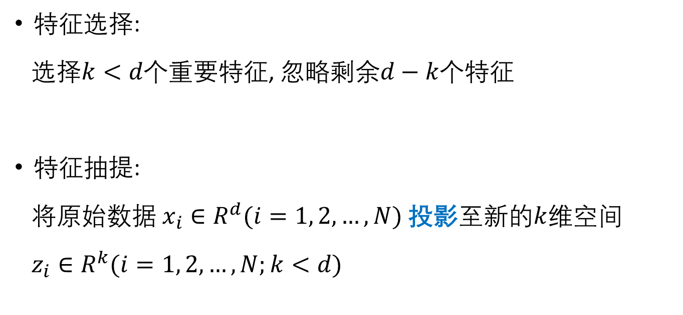
特征选择vs抽提 (Extraction)
特征选择:
选择$k<d个$重要特征, 忽略剩余$d−k个$特征
特征抽提:
将原始数据 $x_{i}∈R^{d}(i=1, 2,…,N)$ 投影至新的$k$维空间
$z_{i}∈R^{k}(i=1, 2,…,N;k<d)$

Slide 6
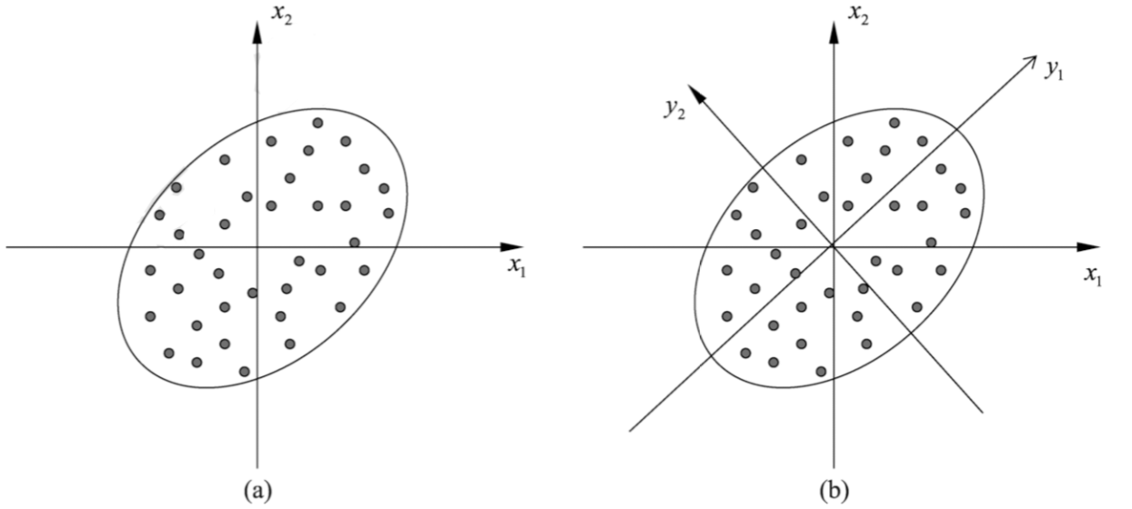
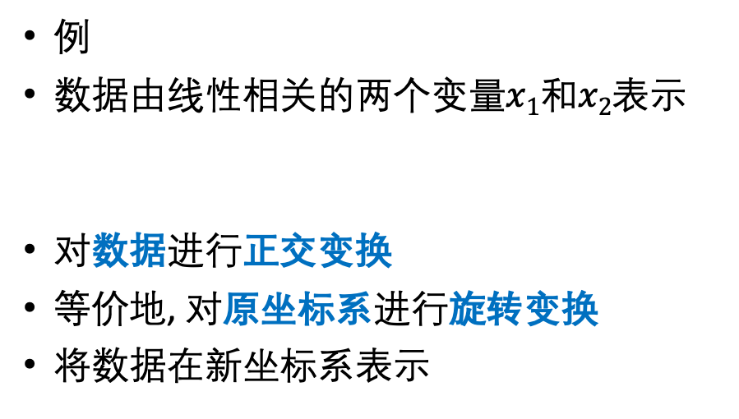
PCA (线性降维) 基本思路
例
数据由线性相关的两个变量$x1$和$x2$表示
对数据进行正交变换
等价地, 对原坐标系进行旋转变换
将数据在新坐标系表示

Slide 7
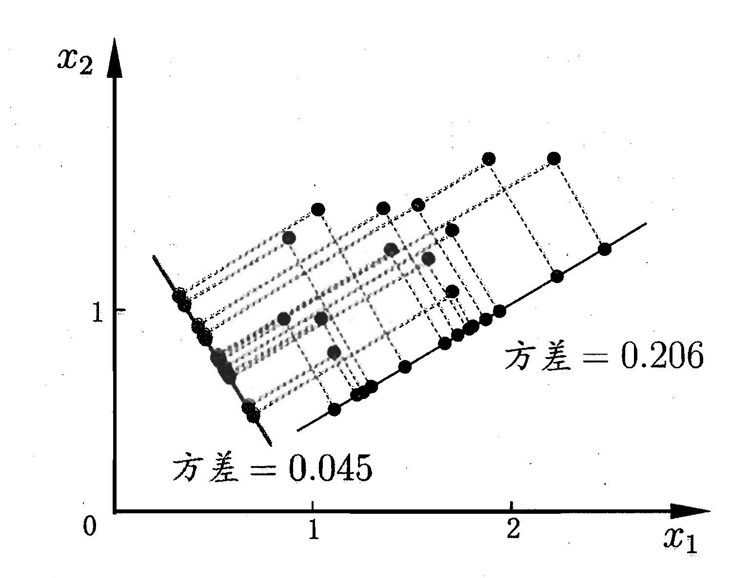
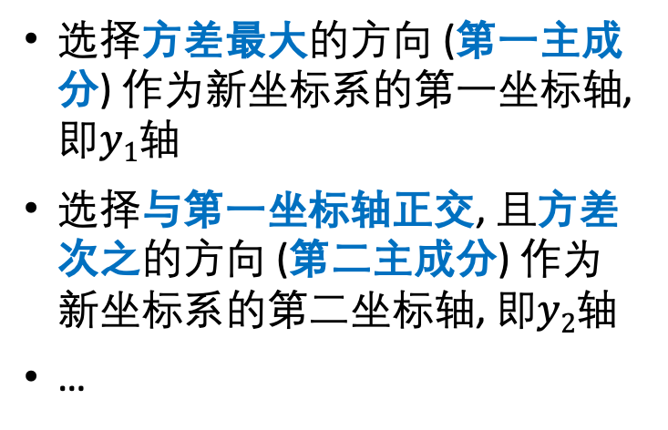
PCA (线性降维) 基本思路
选择方差最大的方向 (第一主成分) 作为新坐标系的第一坐标轴, 即$y1$轴
选择与第一坐标轴正交, 且方差次之的方向 (第二主成分) 作为新坐标系的第二坐标轴, 即$y2$轴
…

Slide 8
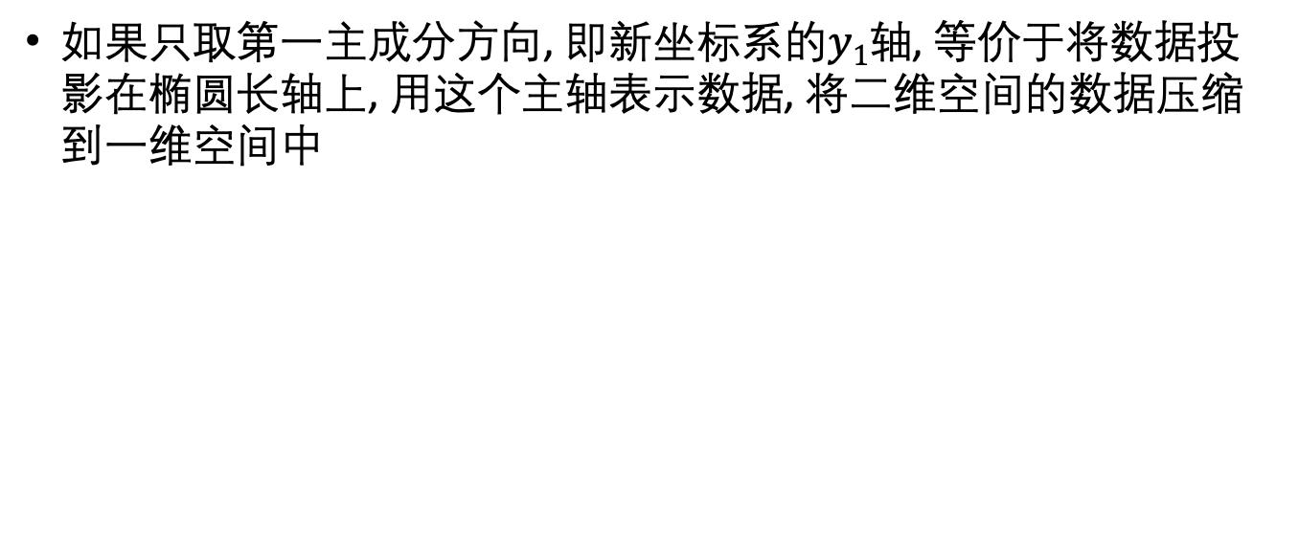
PCA (线性降维) 基本思路
如果只取第一主成分方向, 即新坐标系的$y1$轴, 等价于将数据投影在椭圆长轴上, 用这个主轴表示数据, 将二维空间的数据压缩到一维空间中

Slide 9
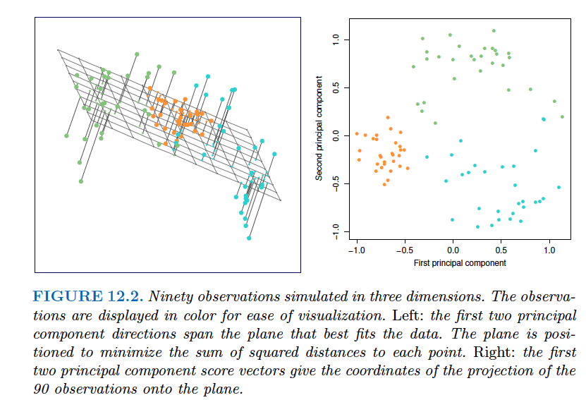
PCA (线性降维) 基本思路
逐一选取最大方差方向, 相当于构建了一个超平面, 使数据在该超平面上的投影具有最大方差
等价方法: 逐一选取数据投影距离最小方向,或者说选择到数据点距离最小的超平面

Slide 10
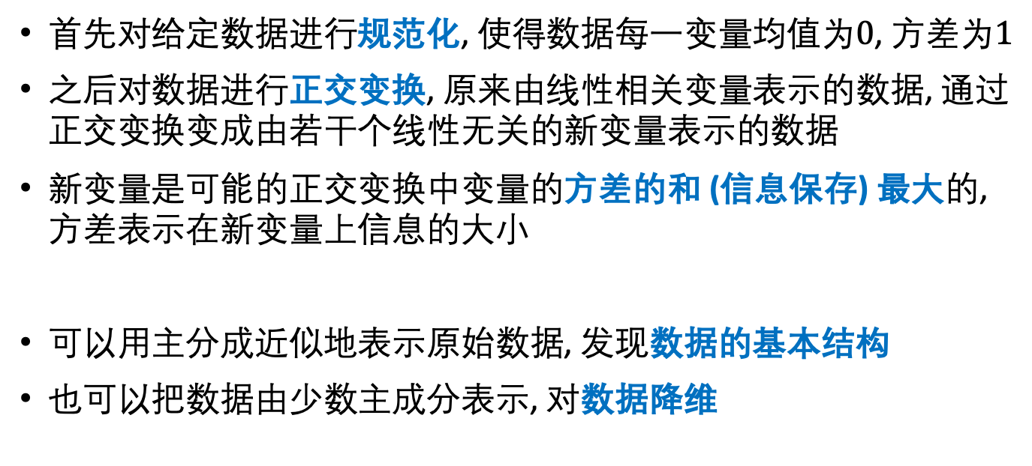
PCA (线性降维) 基本思路
首先对给定数据进行规范化, 使得数据每一变量均值为$0$, 方差为$1$
之后对数据进行正交变换, 原来由线性相关变量表示的数据, 通过正交变换变成由若干个线性无关的新变量表示的数据
新变量是可能的正交变换中变量的方差的和 (信息保存) 最大的, 方差表示在新变量上信息的大小
可以用主分成近似地表示原始数据, 发现数据的基本结构
也可以把数据由少数主成分表示, 对数据降维

Slide 11
总体主成分分析
在数据总体 (population) 上进行的主成分分析称为总体主成分分析 (population PCA)
在有限样本上进行的主成分分析称为样本主成分分析
总体主成分分析是样本主成分分析的基础

Slide 12
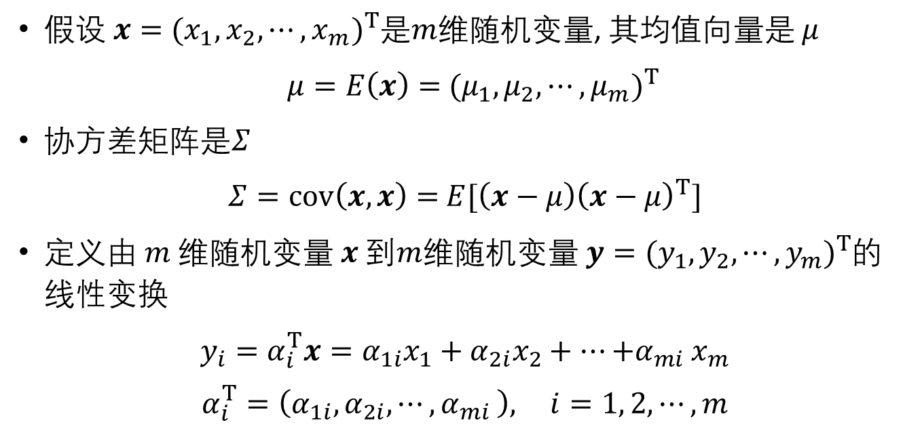
定义和导出
假设 $x={(x_{1},x_{2},⋯,x_{m})}^{T}$是$m$维随机变量, 其均值向量是 $μ$
$μ=E\left(x\right)=$ ${(μ_{1},μ_{2},⋯,μ_{m})}^{T}$
协方差矩阵是$Σ$
$Σ=cov\left(x,x\right)=$ $E[\left(x−μ\right){\left(x−μ\right)}^{T}]$
定义由 $m$ 维随机变量 $x$ 到$m$维随机变量 $y={(y_{1},y_{2},⋯,y_{m})}^{T}$的线性变换
$y_{i}=α_{i}^{T}x=α_{1i}x_{1}+$ $α_{2i}x_{2}+⋯{+α}_{mi}x_{m}$
$α_{i}^{T}=\left(α_{1i},α_{2i},{⋯,α}_{mi}\right),$ $i=1, 2,⋯,m$

Slide 13
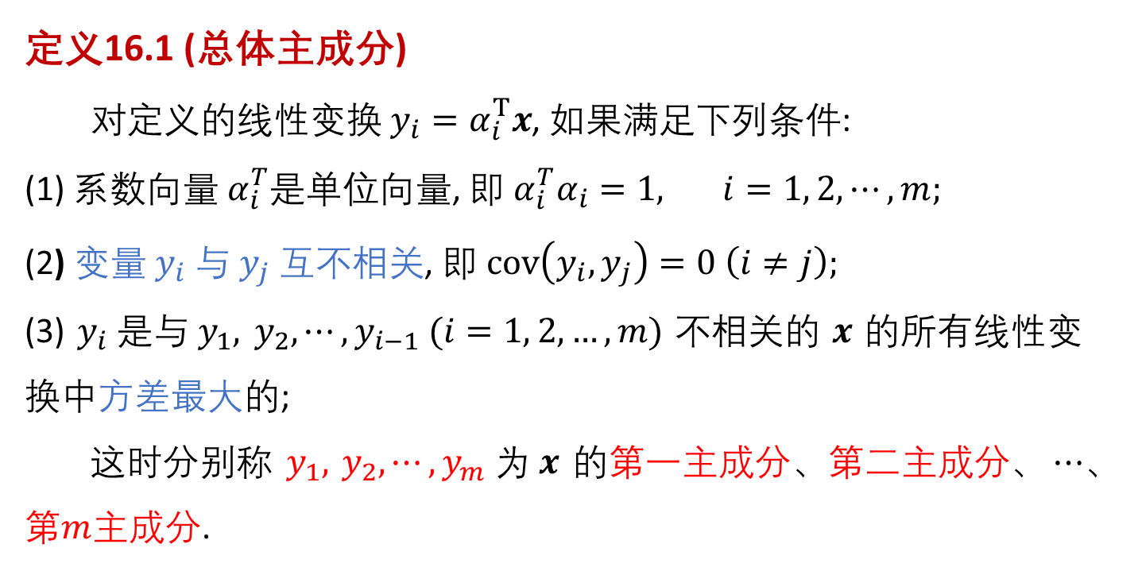
定义和导出
定义16.1 (总体主成分)
对定义的线性变换 $y_{i}=α_{i}^{T}x$, 如果满足下列条件:
(1) 系数向量 $α_{i}^{T}$是单位向量, 即 $α_{i}^{T}α_{i}=1, i=1, 2,⋯,m;$
(2) 变量 $y_{i} 与 y_{j} 互不相关$, 即 $cov\left(y_{i},y_{j}\right)=0 \left(i≠j\right);$
(3) $y_{i} 是与 y_{1}, y_{2},⋯,y_{i−1} (i=1, 2,…,m)$ 不相关的 $x$ 的所有线性变换中方差最大的;
这时分别称 $y_{1},$ $y_{2},⋯,y_{m} 为 x$ 的第一主成分、第二主成分$、⋯$、 第$m$主成分.

Slide 14
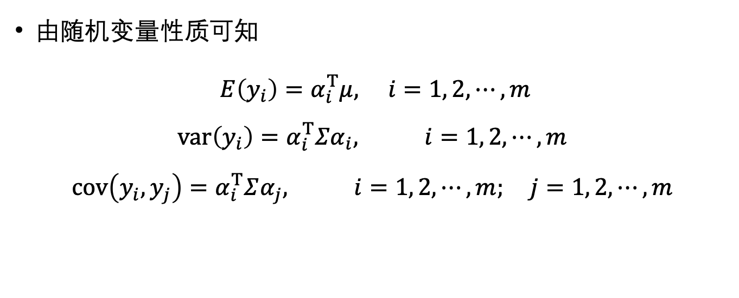
定义和导出
由随机变量性质可知
$E\left(y_{i}\right)=α_{i}^{T}μ, i=1, 2,⋯,m$
$$var\left(y_{i}\right)=α_{i}^{T}{Σα}_{i}, i=1, 2,⋯,m$$
$$cov\left(y_{i},y_{j}\right)=α_{i}^{T}Σα_{j}, i=1, 2,⋯,m; j=1, 2,⋯,m$$

Slide 15
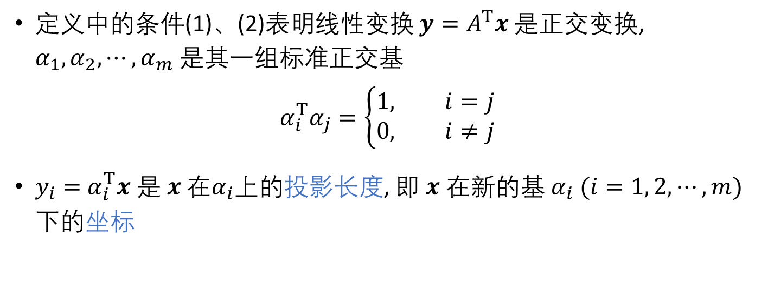
定义和导出
定义中的条件(1)、(2)表明线性变换 $y=A^{T}x$ 是正交变换, $α_{1},α_{2},⋯,α_{m}$ 是其一组标准正交基
$$α_{i}^{T}α_{j}=\left\{\begin{aligned}1, i=j \\ 0, i≠j\end{aligned}\right.$$
$y_{i}=$ $α_{i}^{T}x$ 是 $x$ 在$α_{i}$上的投影长度, 即 $x$ 在新的基 $α_{i} (i=1, 2,⋯,m)$下的坐标

Slide 16
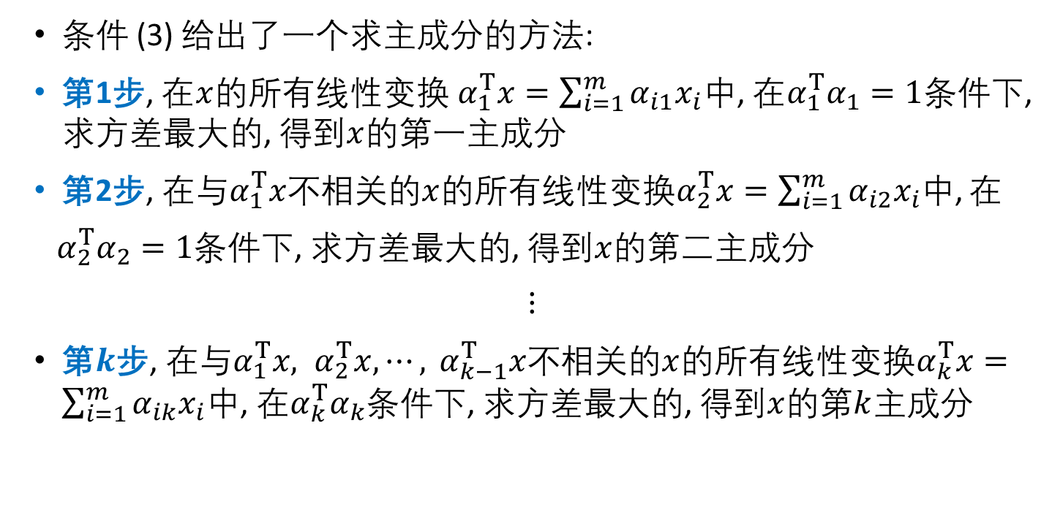
定义和导出
条件 (3) 给出了一个求主成分的方法:
第1步, 在$x$的所有线性变换 $α_{1}^{T}x=\sum_{i=1}^{m}{α_{i1}x_{i}}$中, 在$α_{1}^{T}α_{1}=1$条件下,求方差最大的, 得到$x$的第一主成分
第2步, 在与$α_{1}^{T}x$不相关的$x$的所有线性变换$α_{2}^{T}x=\sum_{i=1}^{m}{α_{i2}x_{i}}$中, 在
${ α}_{2}^{T}α_{2}=1$条件下, 求方差最大的, 得到$x$的第二主成分
$⋮$
第$k$步, 在与$α_{1}^{T}x, α_{2}^{T}x,⋯,{ α}_{k−1}^{T}x$不相关的$x$的所有线性变换$α_{k}^{T}x=\sum_{i=1}^{m}{α_{ik}x_{i}}$中, 在$α_{k}^{T}α_{k}$条件下, 求方差最大的, 得到$x$的第$k$主成分

Slide 17
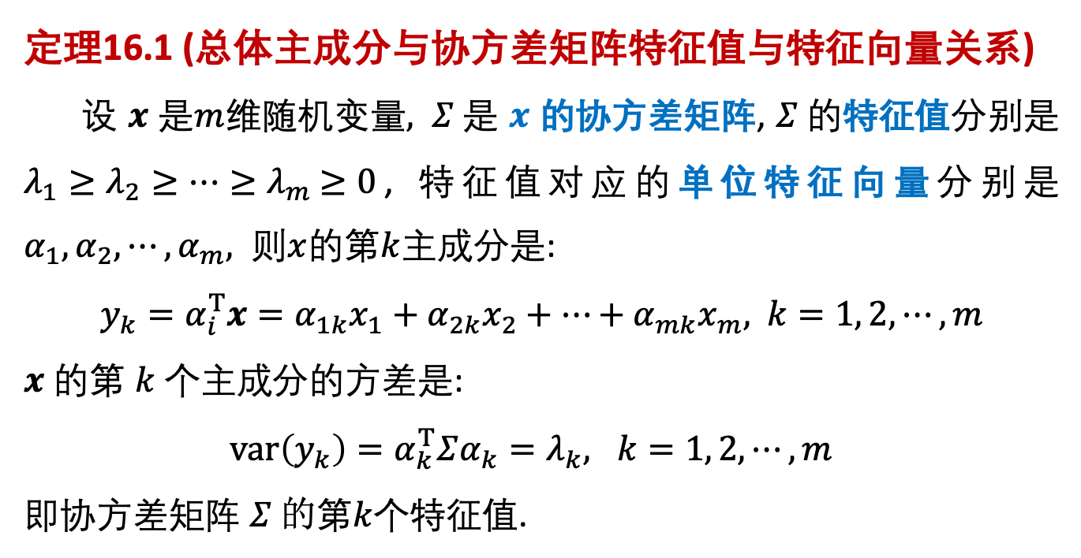
主要性质
定理16.1 (总体主成分与协方差矩阵特征值与特征向量关系)
设 $x$ 是$m$维随机变量$, Σ$是 $x$ 的协方差矩阵, $Σ$的特征值分别是 $λ_{1}≥λ_{2}≥⋯{≥λ}_{m} ≥0$, 特征值对应的单位特征向量分别是$α_{1},α_{2},⋯,α_{m}, 则x$的第$k$主成分是:
$y_{k}={α_{i}^{T}x=α}_{1k}x_{1}+α_{2k}x_{2}+⋯+α_{mk}x_{m},$ $k=1, 2,⋯, m$
$x 的$第 $k$ 个主成分的方差是:
$var\left(y_{k}\right)=α_{k}^{T}Σα_{k}=λ_{k}, k=1, 2,⋯,m$ 即协方差矩阵 $Σ 的$第$k$个特征值.

Slide 18
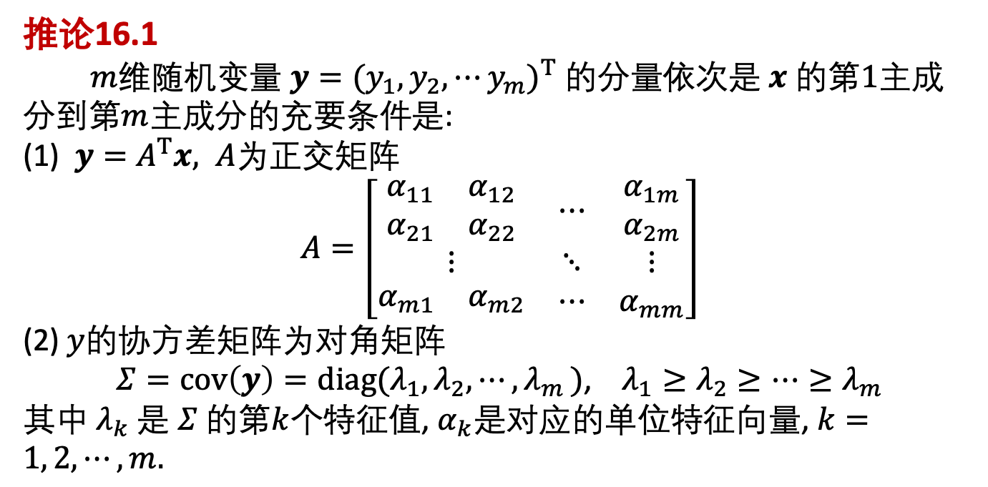
主要性质
推论16.1
$m$维随机变量 $y={(y_{1},y_{2},⋯y_{m})}^{T} 的$分量依次是 $x$ 的第$1$主成分到第$m$主成分的充要条件是:
(1) $y=A^{T}x, A$为正交矩阵
$$A=\left[\begin{matrix}\begin{matrix}α_{11} & α_{12} \\ α_{21} & α_{22}\end{matrix} & ⋯ & \begin{matrix}α_{1m} \\ α_{2m}\end{matrix} \\ ⋮ & ⋱ & ⋮ \\ \begin{matrix}α_{m1} & α_{m2}\end{matrix} & ⋯ & α_{mm}\end{matrix}\right]$$
(2) $y$的协方差矩阵为对角矩阵
$Σ=cov\left(y\right)=diag(λ_{1},λ_{2},⋯{,λ}_{m})$, $λ_{1}≥λ_{2}≥⋯{≥λ}_{m}$
其中 $λ_{k}$ 是 $Σ$ 的第$k$个特征值, $α_{k}$是对应的单位特征向量, $k=1, 2,⋯,m.$

Slide 19
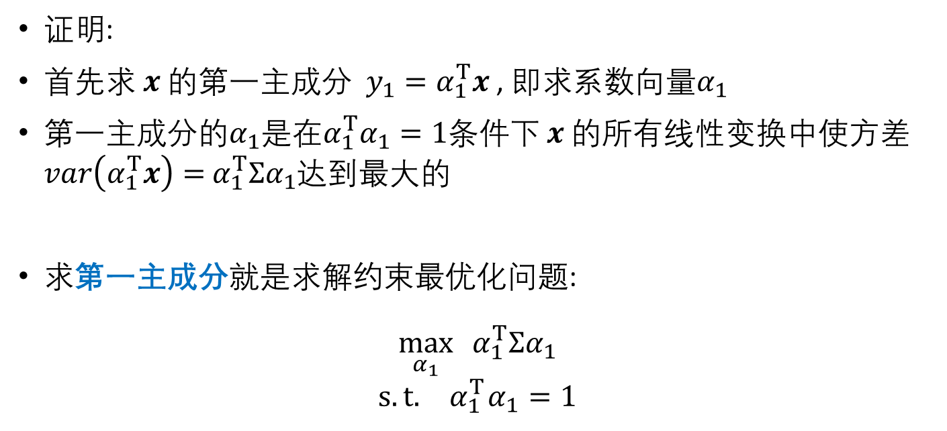
主要性质
证明:
首先求 $x$ 的第一主成分 $y_{1}=α_{1}^{T}x$, 即求系数向量$α_{1}$
第一主成分的$α_{1}$是在$α_{1}^{T}α_{1}=1$条件下 $x$ 的所有线性变换中使方差$var\left(α_{1}^{T}x\right)=$ $α_{1}^{T}Σα_{1}$达到最大的
求第一主成分就是求解约束最优化问题:
$$\max_{α_{1}}{{ α}_{1}^{T}Σα_{1}}$$
$$s.t. { α}_{1}^{T}α_{1}=1$$

Slide 20
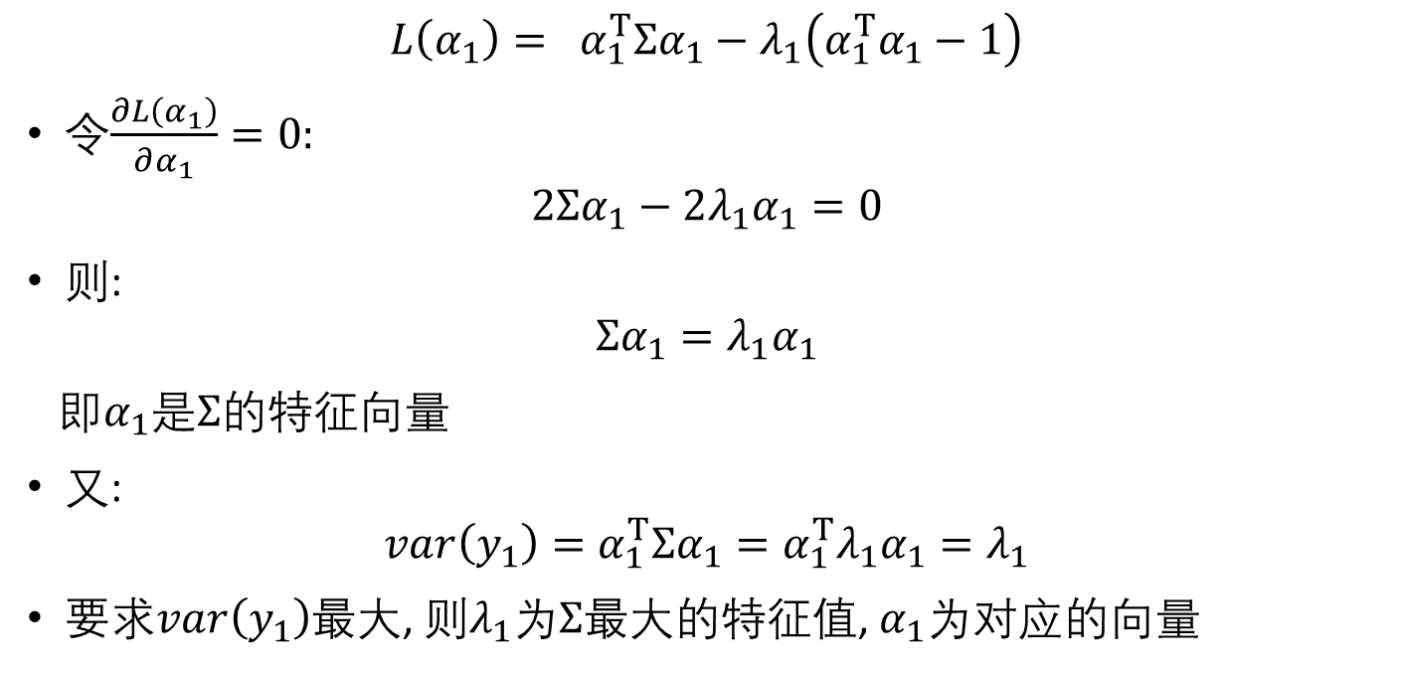
主要性质
$$L\left(α_{1}\right)={ α}_{1}^{T}Σα_{1}−λ_{1}\left(α_{1}^{T}α_{1}−1\right)$$
令$\frac{∂L\left(α_{1}\right)}{∂α_{1}}=0:$
$$2Σα_{1}−2λ_{1}α_{1}=0$$
则:
$$Σα_{1}=λ_{1}α_{1}$$
即$α_{1}$是$Σ$的特征向量
又:
$$var\left(y_{1}\right)=α_{1}^{T}Σα_{1}=α_{1}^{T}λ_{1}α_{1}=λ_{1}$$
要求$var\left(y_{1}\right)$最大, 则$λ_{1}$为$Σ$最大的特征值, $α_{1}$为对应的向量

Slide 21
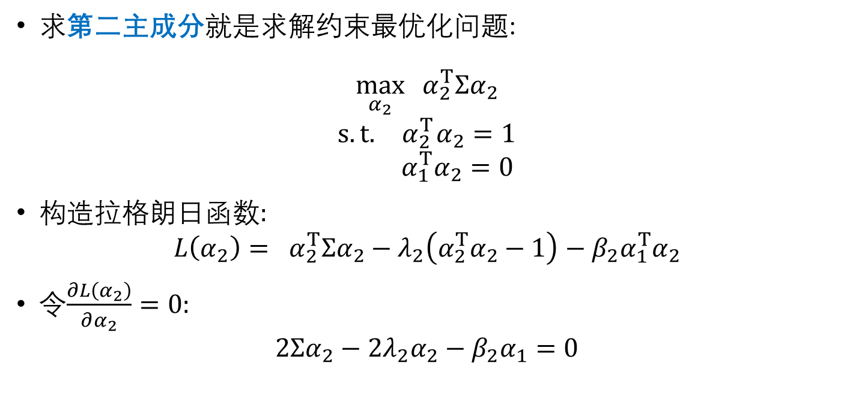
主要性质
求第二主成分就是求解约束最优化问题:
$$\max_{α_{2}}{{ α}_{2}^{T}Σα_{2}}$$
$$s.t. { α}_{2}^{T}α_{2}=1$$
$${ α}_{1}^{T}α_{2}=0$$
构造拉格朗日函数:
$$L\left(α_{2}\right)={ α}_{2}^{T}Σα_{2}−λ_{2}\left(α_{2}^{T}α_{2}−1\right)−β_{2}α_{1}^{T}α_{2}$$
令$\frac{∂L\left(α_{2}\right)}{∂α_{2}}=0:$
$$2Σα_{2}−2λ_{2}α_{2}−β_{2}α_{1}=0$$

Slide 22
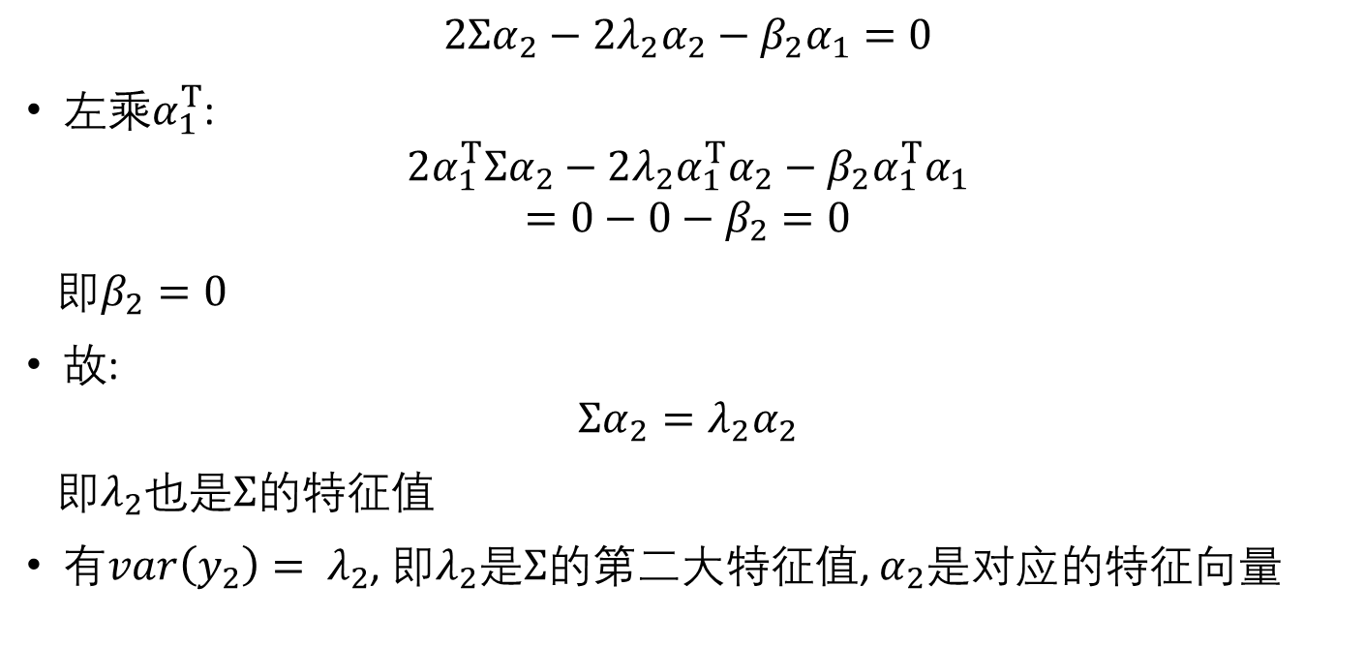
主要性质
$$2Σα_{2}−2λ_{2}α_{2}−β_{2}α_{1}=0$$
左乘$α_{1}^{T}$:
$$2α_{1}^{T}Σα_{2}−2λ_{2}{α_{1}^{T}α}_{2}−β_{2}{α_{1}^{T}α}_{1}$$
$$=0−0−β_{2}=0$$
即$β_{2}=0$
故:
$$Σα_{2}=λ_{2}α_{2}$$
即$λ_{2}$也是$Σ$的特征值
有$var\left(y_{2}\right)= λ_{2}$, 即$λ_{2}$是$Σ$的第二大特征值, $α_{2}$是对应的特征向量

Slide 23
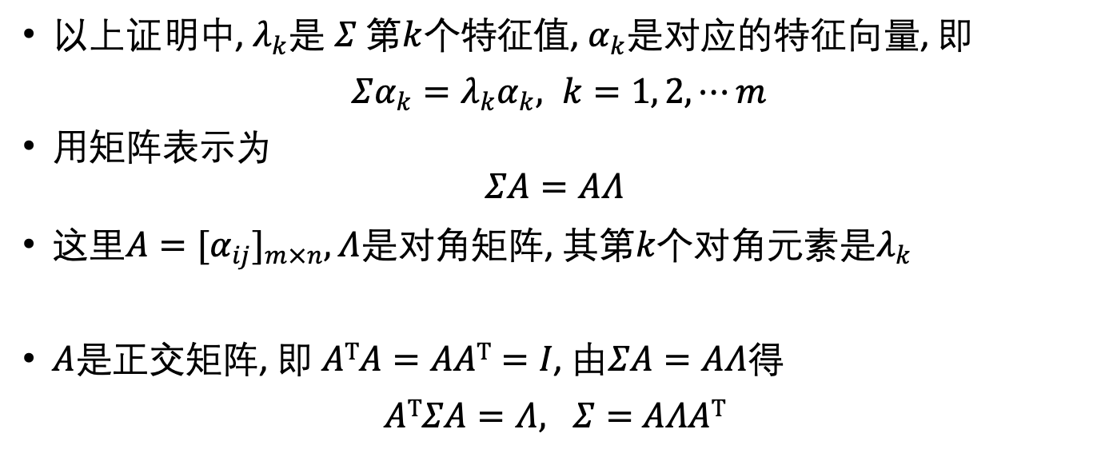
主要性质
以上证明中, $λ_{k}$是 $Σ$ 第$k$个特征值, $α_{k}$是对应的特征向量, 即
$Σα_{k}=λ_{k}α_{k}, k=1, 2,⋯m$
用矩阵表示为
$$ΣA=AΛ$$
这里$A={{[α}_{ij}]}_{m×n},Λ$是对角矩阵, 其第$k$个对角元素是$λ_{k}$
$A$是正交矩阵, 即 $ATA=AAT=I$, 由$ΣA=AΛ$得
$ATΣA=Λ, Σ=$ $AΛAT$

Slide 24
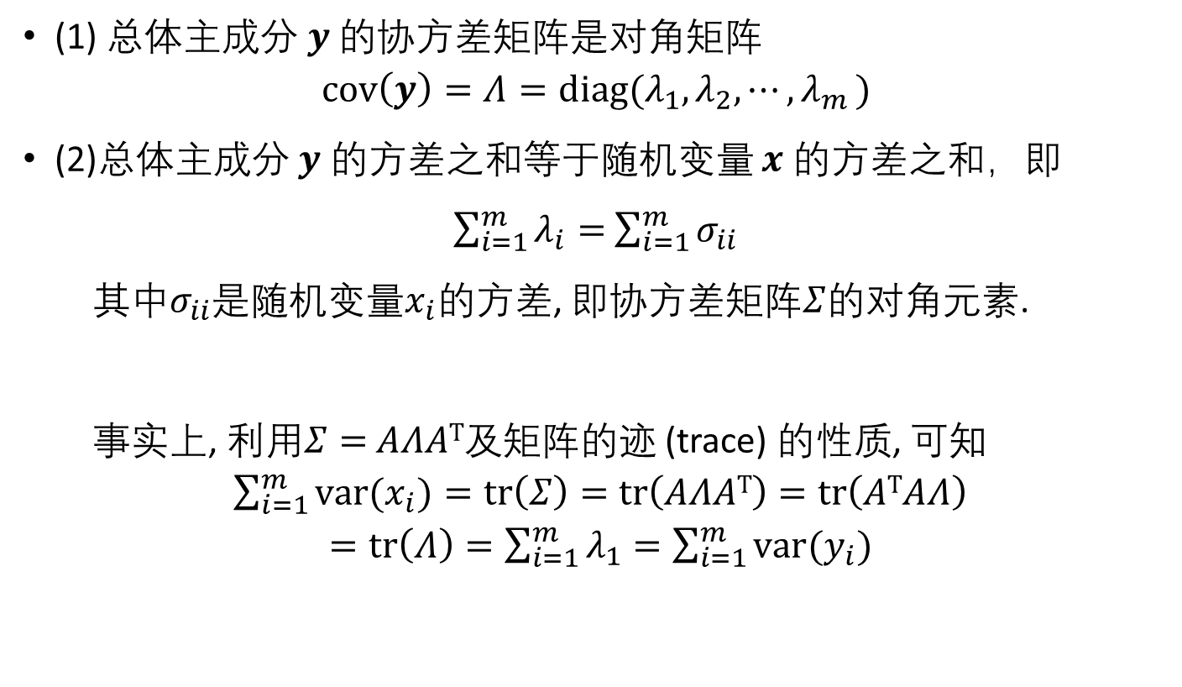
总体主成分的性质
(1) 总体主成分 $y$ 的协方差矩阵是对角矩阵
$$cov\left(y\right)=Λ=diag(λ_{1},λ_{2},⋯{,λ}_{m})$$
(2)总体主成分 $y$ 的方差之和等于随机变量 $x$ 的方差之和，即
$\sum_{i=1}^{m}{λ_{i}}=$ $\sum_{i=1}^{m}{σ_{ii}}$
其中$σ_{ii}$是随机变量$x_{i}$的方差, 即协方差矩阵$Σ$的对角元素.
事实上, 利用$Σ=$ $AΛAT$及矩阵的迹 (trace) 的性质, 可知
$\sum_{i=1}^{m}{var(x_{i}})=tr\left(Σ\right)=tr\left(AΛAT\right)=tr\left(ATAΛ\right)$
$=tr\left(Λ\right)=\sum_{i=1}^{m}{λ_{1}}=\sum_{i=1}^{m}{var(y_{i}})$

Slide 25
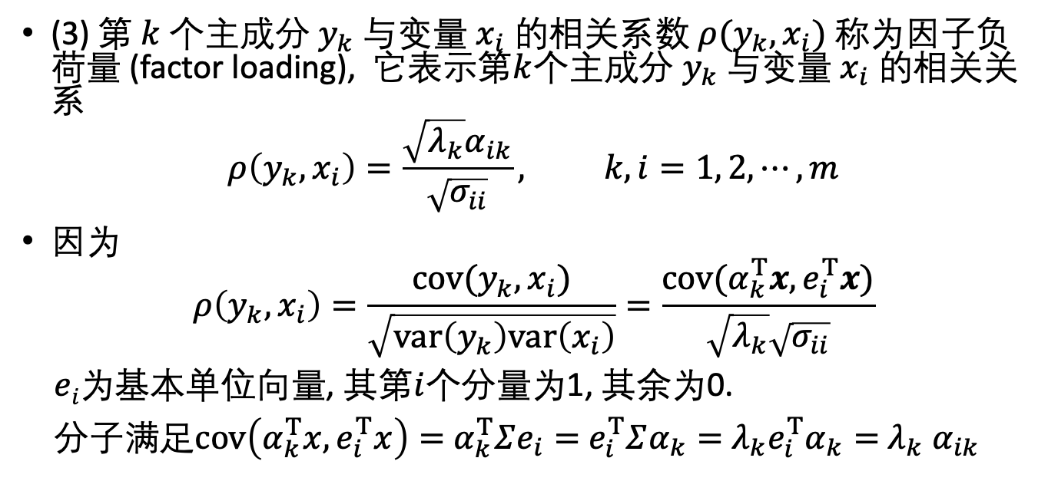
总体主成分的性质
(3) 第 $k$ 个主成分$y_{k}$ 与变量 $x_{i}$ 的相关系数 $ρ(y_{k},x_{i})$ 称为因子负荷量 (factor loading), 它表示第$k$个主成分 $y_{k}$ 与变量 $x_{i}$ 的相关关系
$$ρ\left(y_{k},x_{i}\right)=\frac{{\sqrt{λ_{k}}α}_{ik}}{\sqrt{σ_{ii}}}, k,i=1, 2,⋯,m$$
因为
$$ρ\left(y_{k},x_{i}\right)=\frac{cov(y_{k},x_{i})}{\sqrt{var\left(y_{k}\right)var\left(x_{i}\right)}}=\frac{cov(α_{k}^{T}x,e_{i}^{T}x)}{\sqrt{λ_{k}}\sqrt{σ_{ii}}}$$
$ei$为基本单位向量, 其第$i$个分量为1, 其余为0.
分子满足$cov\left(α_{k}^{T}x,e_{i}^{T}x\right)=$ $α_{k}^{T}Σe_{i}=$ $e_{i}^{T}Σα_{k}=$ $λ_{k}e_{i}^{T}α_{k}=$ $λ_{k}$ $α_{ik}$

Slide 26
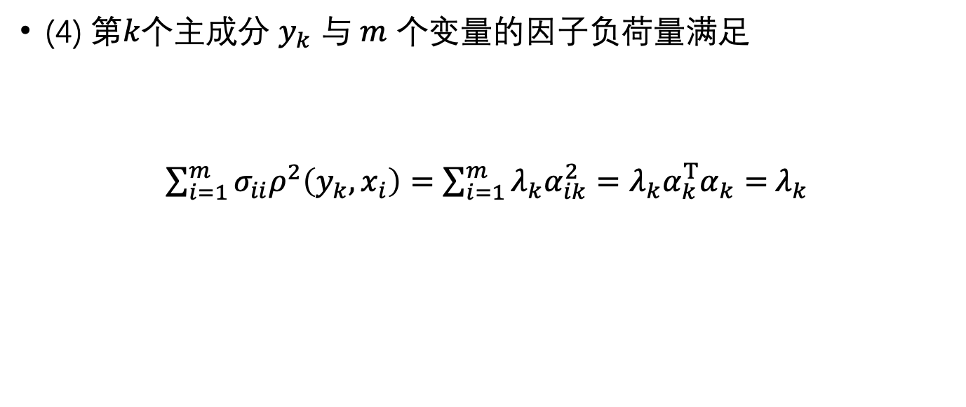
总体主成分的性质
(4) 第$k$个主成分 $y_{k}$ 与$m$ 个变量的因子负荷量满足
$\sum_{i=1}^{m}{σ_{ii}ρ^{2}\left(y_{k},x_{i}\right)=\sum_{i=1}^{m}{λ_{k}α_{ik}^{2}}}=λ_{k}α_{k}^{T}α_{k}=$ $λ_{k}$

Slide 27
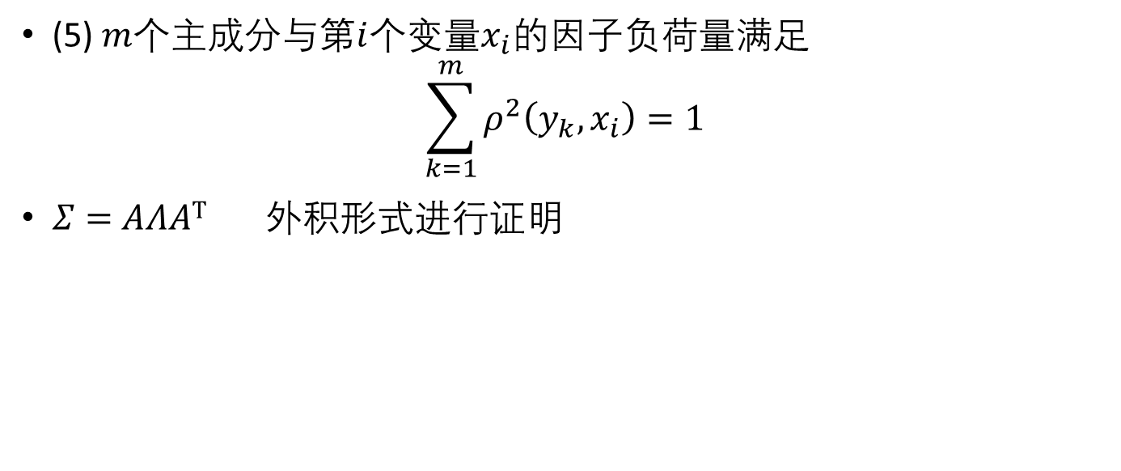
总体主成分的性质
(5)$m$个主成分与第$i$个变量$x_{i}$的因子负荷量满足
$$\sum_{k=1}^{m}{ρ^{2}\left(y_{k},x_{i}\right)=1}$$
$Σ=$ $AΛAT$ 外积形式进行证明

Slide 28
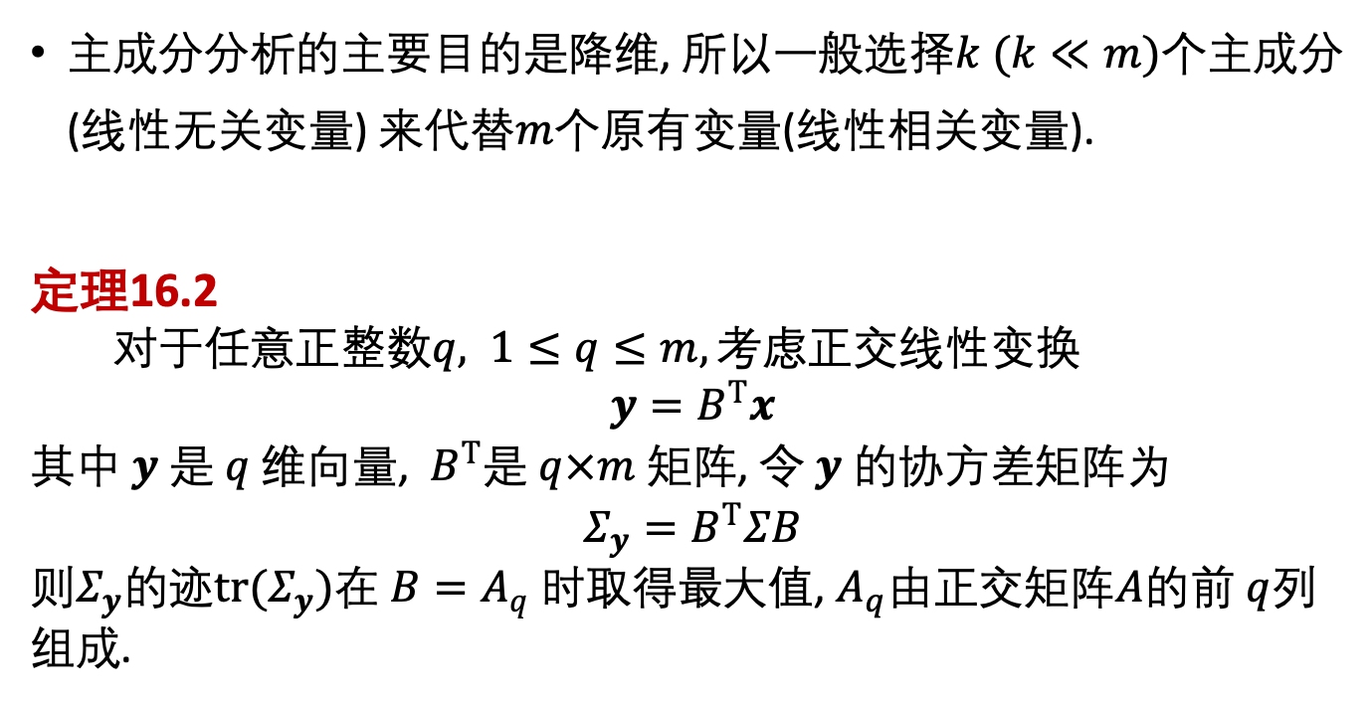
主成分的个数
主成分分析的主要目的是降维, 所以一般选择$k (k≪m)$个主成分(线性无关变量) 来代替$m$个原有变量(线性相关变量).
定理16.2
对于$任意正整数q, 1≤q≤m,考虑$正交线性变换
$$y=B^{T}x$$
其中 $y$ 是 $q$ 维向量, $B^{T}$是 $q×m 矩阵$, 令$y$ 的协方差矩阵为
$$Σ_{y}=B^{T}ΣB$$
$则Σ_{y}$的迹$tr(Σ_{y})$在 $B=A_{q} 时$取得最大值, $A_{q}$由正交矩阵$A$的前 $q$列组成.

Slide 29
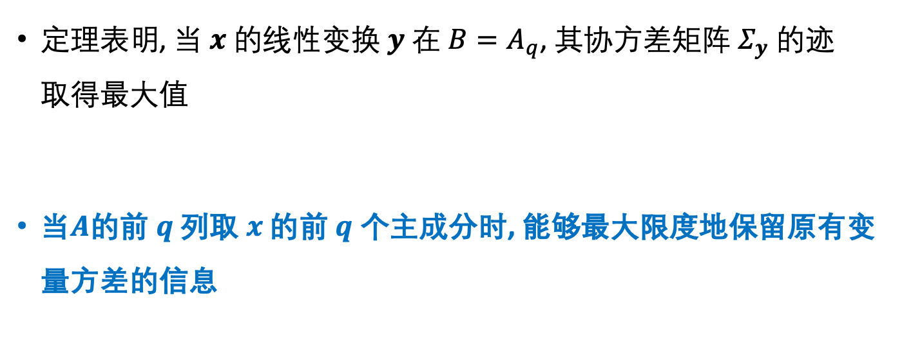
主成分的个数
定理表明, 当 $x$ 的线性变换 $y$ 在 $B=A_{q}$, 其协方差矩阵 $Σ_{y}$ 的迹 取得最大值
当$A$的前 $q$ 列取 $x$ 的前 $q$ 个主成分时, 能够最大限度地保留原有变量方差的信息

Slide 30
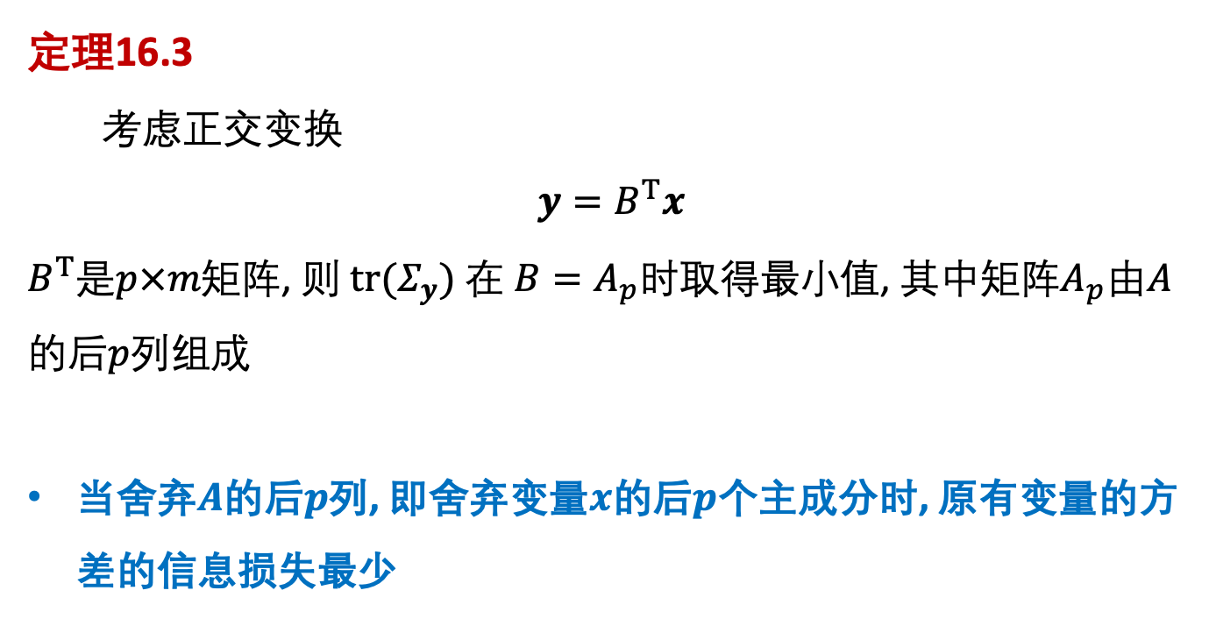
主成分的个数
定理16.3
$考虑$正交变换
$$y=B^{T}x$$
$B^{T}$是$p×m矩阵$, 则 $tr{(Σ}_{y}) 在 B=A_{p}$时取得最小值, 其中矩阵$A_{p}由A$的后$p$列组成
当舍弃$A$的后$p$列, 即舍弃变量$x$的后$p$个主成分时, 原有变量的方差的信息损失最少

Slide 31
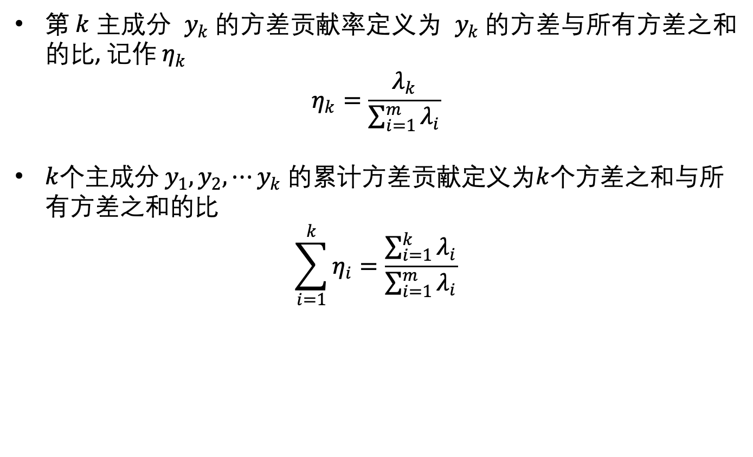
主成分的个数
$第 k$主成分 $y_{k} 的$方差贡献率定义为 $y_{k} 的$方差与所有方差之和的比, 记作 $η_{k}$
$$η_{k}=\frac{λ_{k}}{\sum_{i=1}^{m}{λ_{i}}}$$
$k$个主成分 $y_{1},y_{2},⋯y_{k}$ 的累计方差贡献定义为$k$个方差之和与所有方差之和的比
$$\sum_{i=1}^{k}{η_{i}}=\frac{\sum_{i=1}^{k}{λ_{i}}}{\sum_{i=1}^{m}{λ_{i}}}$$

Slide 32
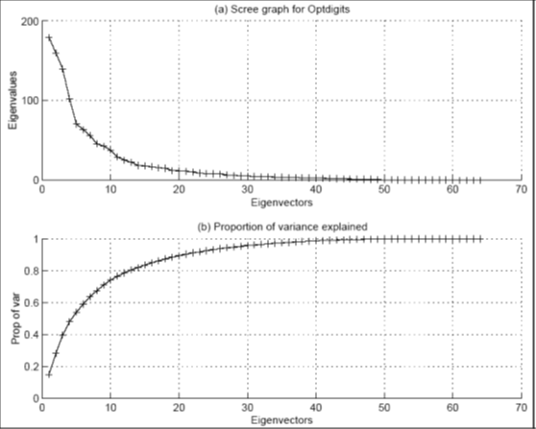
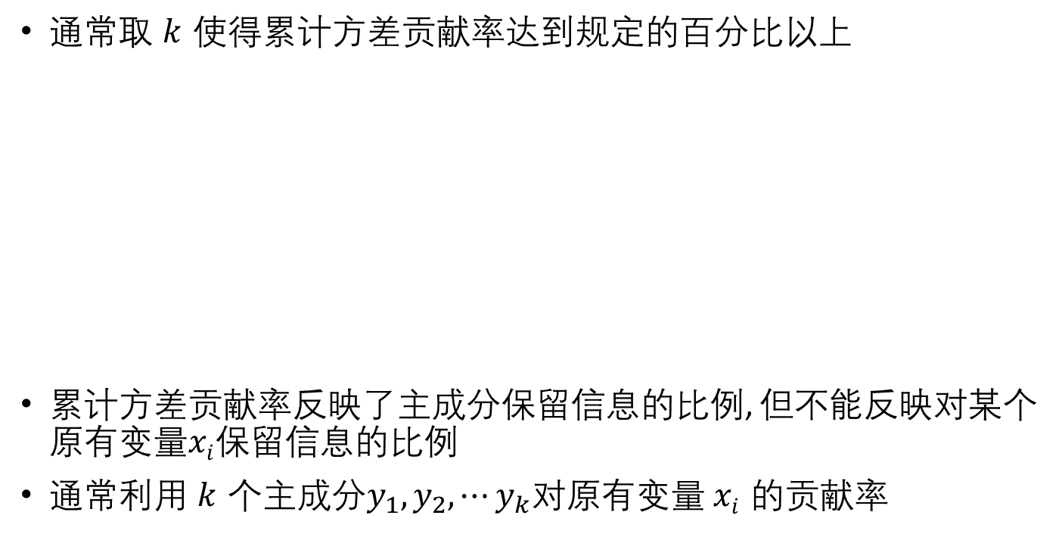
主成分的个数
通常取 $k$ 使得累计方差贡献率达到规定的百分比以上
累计方差贡献率反映了主成分保留信息的比例, 但不能反映对某个原有变量$xi$保留信息的比例
通常利用 $k$ 个主成分$y_{1},y_{2},⋯y_{k}$对原有变量 $xi$ 的贡献率

Slide 33
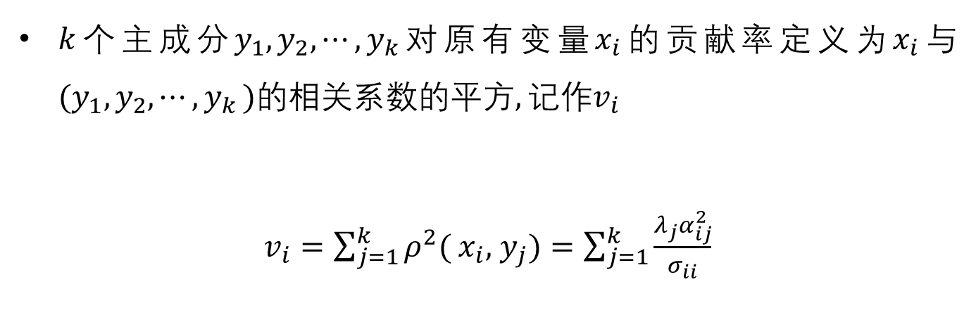
主成分的个数
$k$个主成分$y_{1},y_{2},⋯{,y}_{k}$对原有变量$x_{i}$的贡献率定义为$x_{i}$与${(y}_{1},y_{2},⋯{,y}_{k})$的相关系数的平方, 记作$v_{i}$
$v_{i}=\sum_{j=1}^{k}{ρ^{2}(}$ $x_{i},$ $y_{j})=\sum_{j=1}^{k}{\frac{λ_{j}α_{ij}^{2}}{σ_{ii}}}$

Slide 34
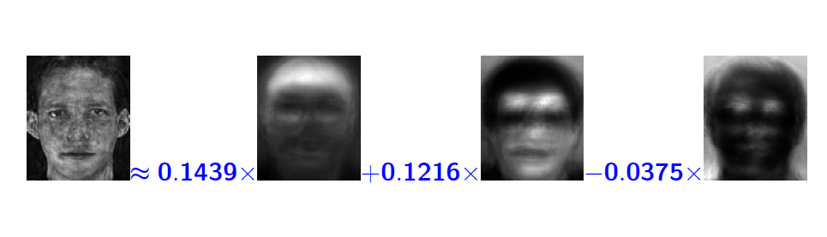
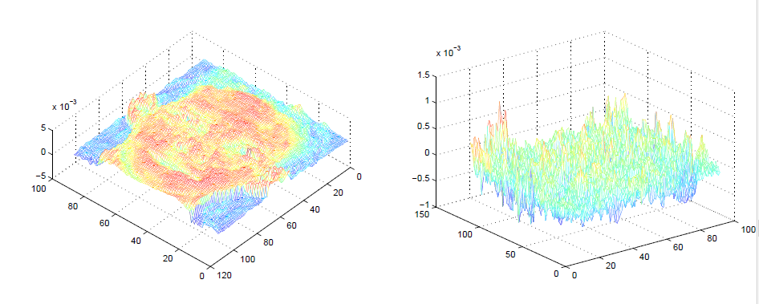
主成分的个数
Eigenfaces

Slide 35
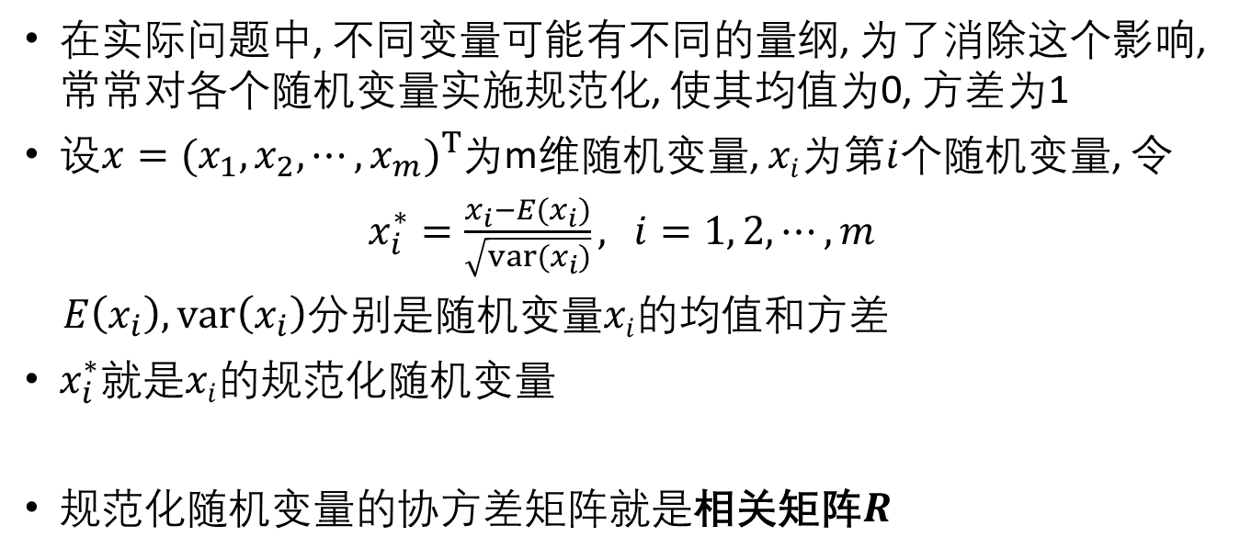
规范化变量的总体主成分
在实际问题中, 不同变量可能有不同的量纲, 为了消除这个影响, 常常对各个随机变量实施规范化, 使其均值为0, 方差为1
设$x={(x_{1},x_{2},⋯,x_{m})}^{T}$为m维随机变量, $xi$为第$i$个随机变量, 令
$x_{i}^{∗}=\frac{x_{i}−E(x_{i})}{\sqrt{var(x_{i})}},$ $i=1, 2,⋯,m$
$E\left(x_{i}\right),var\left(x_{i}\right)$分别是随机变量$xi$的均值和方差
$x_{i}^{∗}$就是$xi$的规范化随机变量
规范化随机变量的协方差矩阵就是相关矩阵$R$

Slide 36
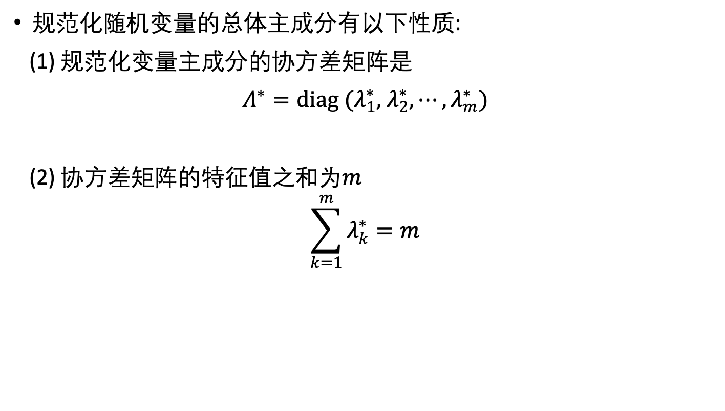
规范化变量的总体主成分
规范化随机变量的总体主成分有以下性质:
(1) 规范化变量主成分的协方差矩阵是
$Λ^{∗}=diag (λ_{1}^{∗},$ $λ_{2}^{∗},⋯,λ_{m}^{∗})$
(2) 协方差矩阵的特征值之和为$m$
$$\sum_{k=1}^{m}{λ_{k}^{∗}}=m$$

Slide 37
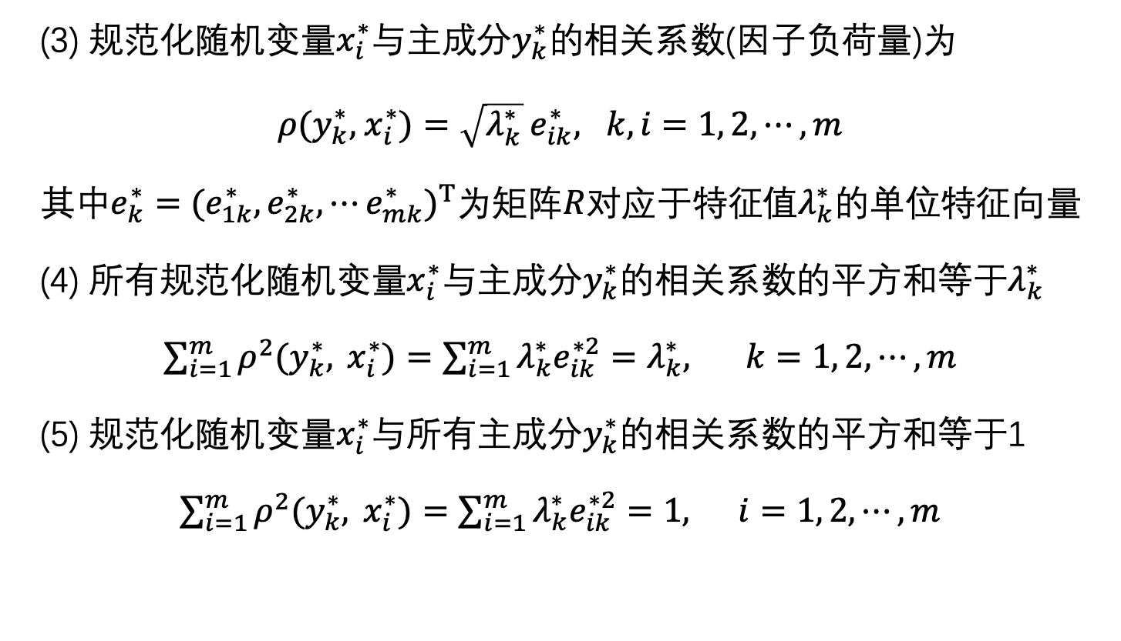
规范化变量的总体主成分
(3) 规范化随机变量$x_{i}^{∗}$与主成分$y_{k}^{∗}$的相关系数(因子负荷量)为
$ρ(y_{k}^{∗},$ $x_{i}^{∗})=\sqrt{λ_{k}^{∗}}$ $e_{ik}^{∗}, k,i=1, 2,⋯,m$
其中$e_{k}^{∗}={(e_{1k}^{∗},e_{2k}^{∗},⋯e_{mk}^{∗})}^{T}$为矩阵$R$对应于特征值$λ_{k}^{∗}$的单位特征向量
(4) 所有规范化随机变量$x_{i}^{∗}$与主成分$y_{k}^{∗}$的相关系数的平方和等于$λ_{k}^{∗}$
$\sum_{i=1}^{m}{ρ^{2}(y_{k}^{∗}, x_{i}^{∗})=\sum_{i=1}^{m}{λ_{k}^{∗}e_{ik}^{∗2}}}=λ_{k}^{∗},$ $k=1, 2,⋯,m$
(5) 规范化随机变量$x_{i}^{∗}$与所有主成分$y_{k}^{∗}$的相关系数的平方和等于1
$\sum_{i=1}^{m}{ρ^{2}(y_{k}^{∗}, x_{i}^{∗})=\sum_{i=1}^{m}{λ_{k}^{∗}e_{ik}^{∗2}}}=1,$ $i=1, 2,⋯,m$

Slide 38
提纲
总体主成分分析
样本主成分分析
*主坐标分析与核主成分分析

Slide 39
样本主成分分析 (Sample PCA)
总体主成分分析定义在样本总体上
实际问题中, 需要在观测数据上进行主成分分析
样本主成分分析定义在观测数据 (样本) 上
样本主成分也和总体主成分具有相同的性质

Slide 40
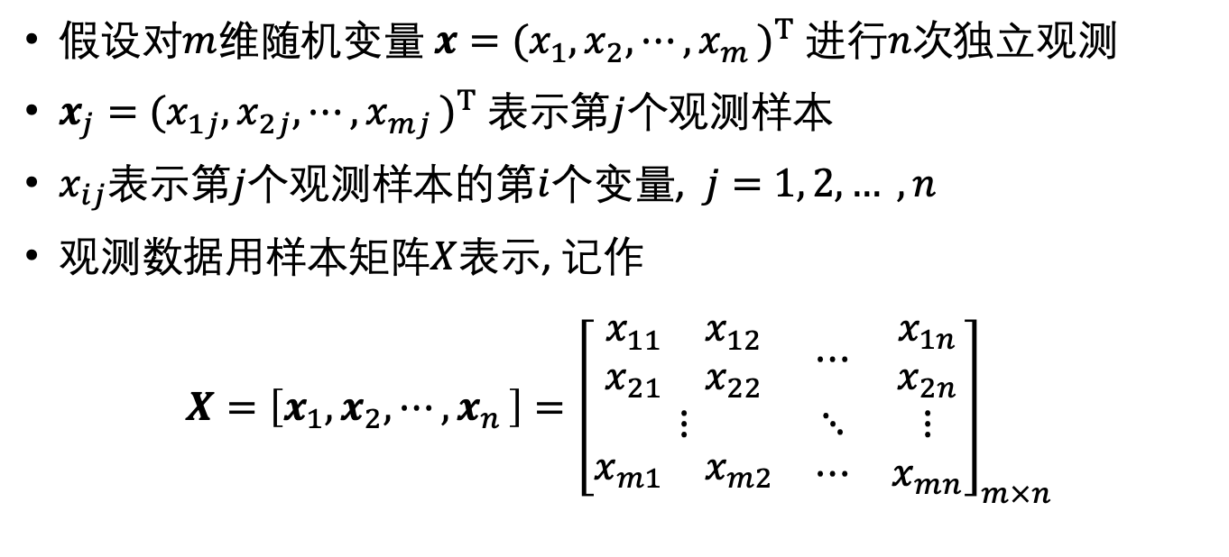
样本主成分的定义和性质
假设对$m$维随机变量 $x={(x_{1},x_{2},⋯{,x}_{m})}^{T}$ 进行$n$次独立观测
$x_{j}={(x_{1j},x_{2j},⋯{,x}_{mj})}^{T}$ 表示第$j$个观测样本
$x_{ij}$表示第$j$个观测样本的第$i$个变量, $j=1, 2,… ,n$
观测数据用样本矩阵$X$表示, 记作
$$X=\left[x_{1},x_{2},⋯{,x}_{n}\right]={\left[\begin{matrix}\begin{matrix}x_{11} & x_{12} \\ x_{21} & x_{22}\end{matrix} & ⋯ & \begin{matrix}x_{1n} \\ x_{2n}\end{matrix} \\ ⋮ & ⋱ & ⋮ \\ \begin{matrix}x_{m1} & x_{m2}\end{matrix} & ⋯ & x_{mn}\end{matrix}\right]}_{m×n}$$

Slide 41
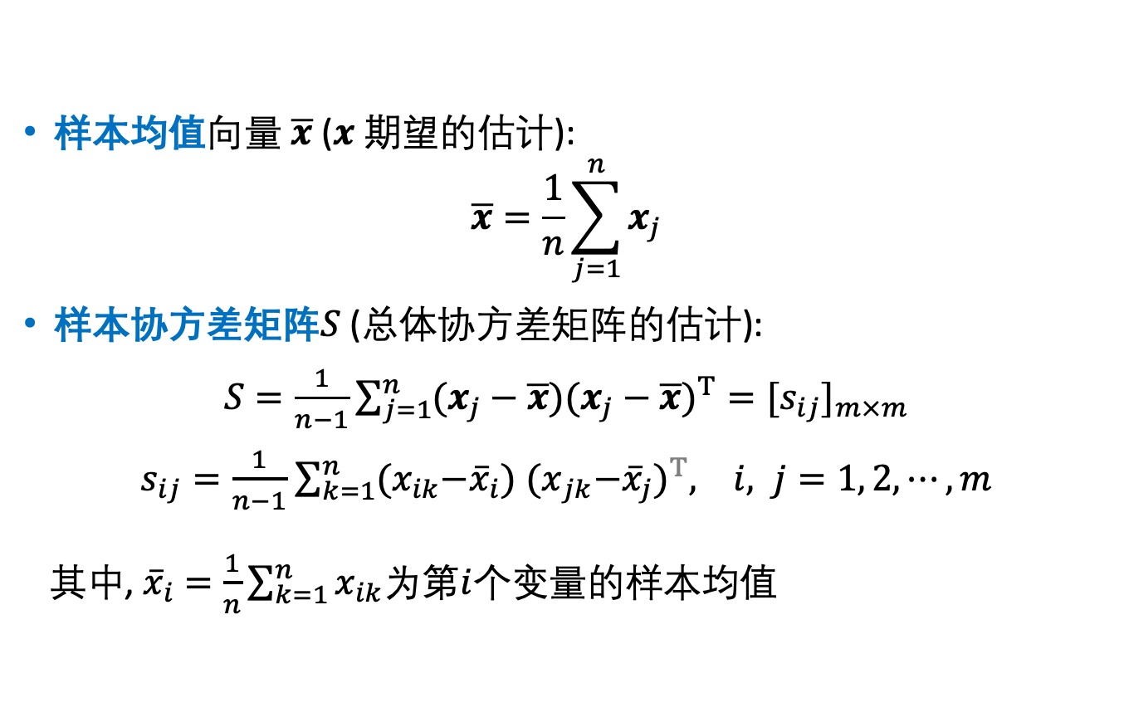
样本主成分的定义和性质
样本均值向量 $\overline{x}$ ($x$ 期望的估计):
$$\overline{x}=\frac{1}{n}\sum_{j=1}^{n}{x_{j}}$$
样本协方差矩阵$S$ (总体协方差矩阵的估计):
$S=\frac{1}{n−1}\sum_{j=1}^{n}{{(x_{j}−\overline{x})(x_{j}−\overline{x})}^{T}}={[s_{ij}]}_{m×m}$
$s_{ij}=\frac{1}{n−1}$ $\sum_{k=1}^{n}{{(x}_{ik}−{\overline{x}}_{i}})$ ${{(x}_{jk}−{\overline{x}}_{j})}^{T}, i, j=1, 2,⋯,m$
其中, ${\overline{x}}_{i}$ $=\frac{1}{n}\sum_{k=1}^{n}{x_{ik}}$为第$i$个变量的样本均值

Slide 42
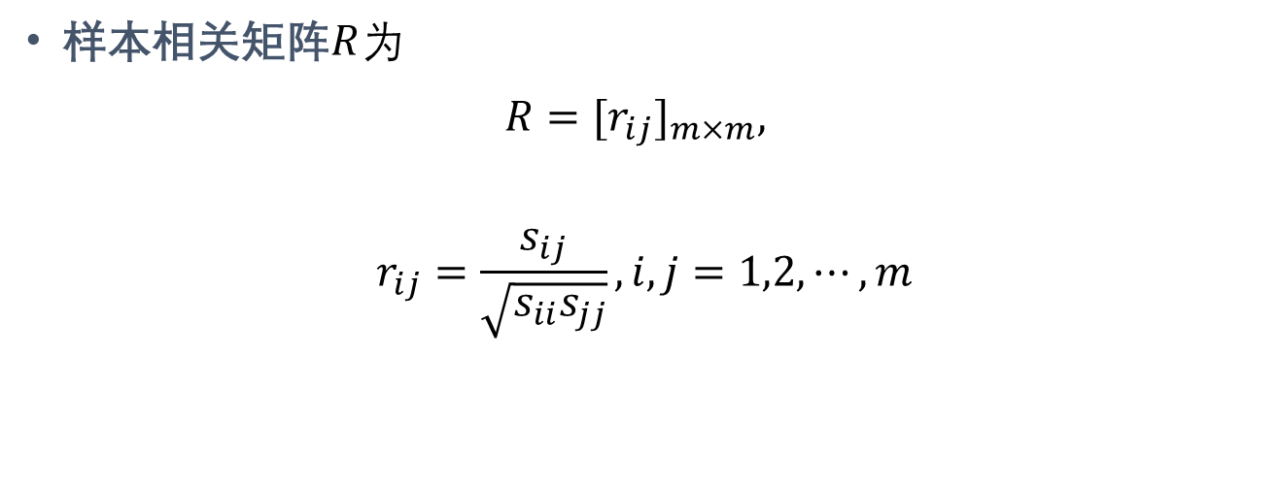
样本主成分的定义和性质
样本相关矩阵$R$为
$$R={[r_{ij}]}_{m×m},$$
$$r_{ij}=\frac{s_{ij}}{\sqrt{s_{ii}s_{jj}}},i,j=1,2,⋯,m$$

Slide 43
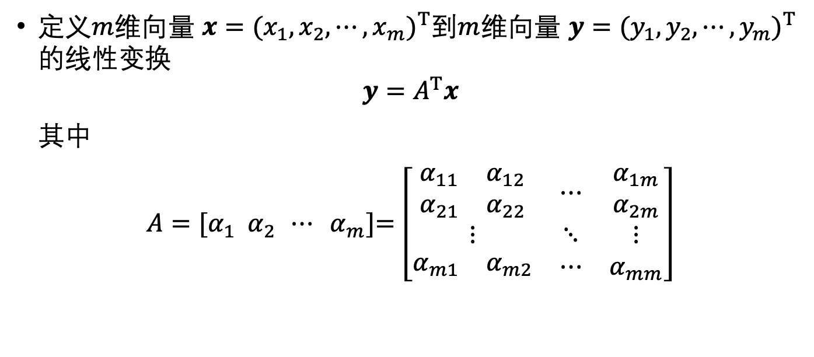
样本主成分的定义和性质
定义$m$维向量 $x={(x_{1},x_{2},⋯,x_{m})}^{T}$到$m$维向量 $y={(y_{1},y_{2},⋯,y_{m})}^{T}$的线性变换
$$y=A^{T}x$$
其中
$A=[α_{1} α_{2}$ $⋯ { α}_{m}\text{]=}$ $\left[\begin{matrix}\begin{matrix}α_{11} & α_{12} \\ α_{21} & α_{22}\end{matrix} & ⋯ & \begin{matrix}α_{1m} \\ α_{2m}\end{matrix} \\ ⋮ & ⋱ & ⋮ \\ \begin{matrix}α_{m1} & α_{m2}\end{matrix} & ⋯ & α_{mm}\end{matrix}\right]$

Slide 44
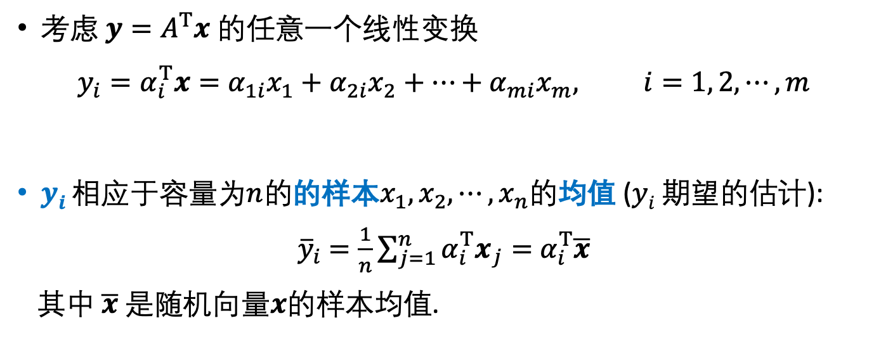
样本主成分的定义和性质
考虑 $y=A^{T}x$ 的任意一个线性变换
$$y_{i}=α_{i}^{T}x=α_{1i}x_{1}+α_{2i}x_{2}+⋯+α_{mi}x_{m}, i=1, 2,⋯,m$$
$yi$ 相应于容量为$n$的的样本$x_{1},x_{2},⋯,x_{n}$的均值 ($yi$ 期望的估计):
${\overline{y}}_{i}$ $=\frac{1}{n}\sum_{j=1}^{n}{{α_{i}^{T}x}_{j}}=$ $α_{i}^{T}\overline{x}$
其中 $\overline{x}$ 是随机向量$x$的样本均值.

Slide 45
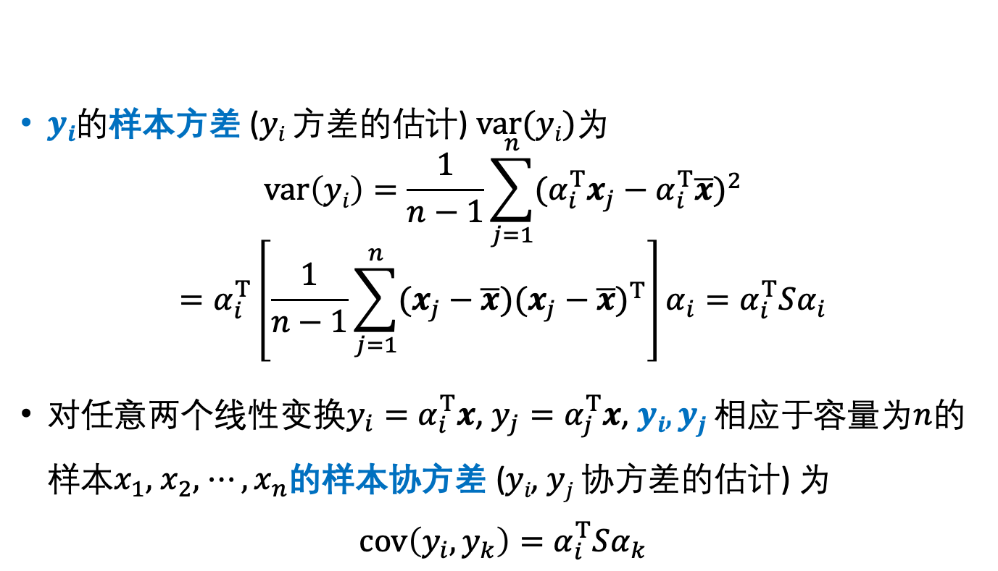
样本主成分的定义和性质
$yi$的样本方差 $\text{(}yi 方差\text{的估计}\text{) }var(yi)$为
$$var\left(yi\right)=\frac{1}{n−1}\sum_{j=1}^{n}{{(α_{i}^{T}x_{j}−α_{i}^{T}\overline{x})}^{2}}$$
$$=α_{i}^{T}\left[\frac{1}{n−1}\sum_{j=1}^{n}{{(x_{j}−\overline{x})(x_{j}−\overline{x})}^{T}}\right]α_{i}=α_{i}^{T}Sα_{i}$$
对任意两个线性变换$y_{i}=α_{i}^{T}x$, $y_{j}=α_{j}^{T}x$, $yi, yj$ 相应于容量为$n$的样本$x_{1},$ $x_{2},$ $⋯,x_{n}$的样本协方差 $\text{(}yi\text{, }yj 协方差\text{的估计}\text{)}$ 为
$$cov\left(y_{i},y_{k}\right)=α_{i}^{T}Sα_{k}$$

Slide 46
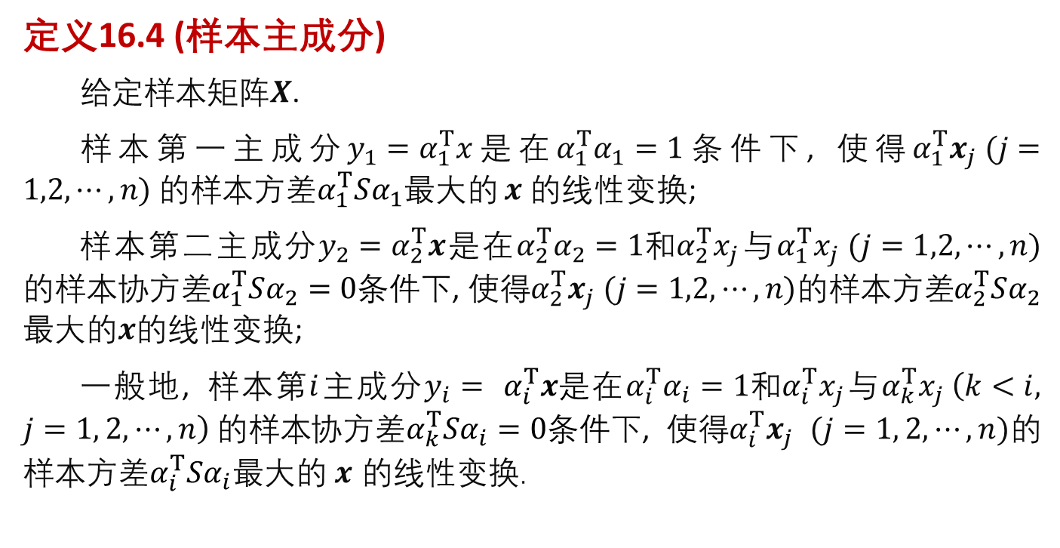
样本主成分的定义和性质
定义16.4 (样本主成分)
给定样本矩阵$X$.
样本第一主成分$y_{1}=α_{1}^{T}x$是在$α_{1}^{T}α_{1}=1$条件下, 使得$α_{1}^{T}x_{j} (j=1,2,⋯,n)$ 的样本方差$α_{1}^{T}Sα_{1}$最大的 $x$ 的线性变换;
样本第二主成分$y_{2}=α_{2}^{T}x$是在$α_{2}^{T}α_{2}=1和α_{2}^{T}x_{j}$与$α_{1}^{T}x_{j} (j=1,2,⋯,n)$ 的样本协方差$α_{1}^{T}Sα_{2}=0条件下$, 使得$α_{2}^{T}x_{j} (j=1,2,⋯,n)$的样本方差$α_{2}^{T}Sα_{2}$最大的$x$的线性变换;
一般地, 样本第$i$主成分$y_{i}=$ $α_{i}^{T}x是$在$α_{i}^{T}α_{i}=1和α_{i}^{T}x_{j}$与$α_{k}^{T}x_{j} \left(k<i, j=1, 2,⋯,n\right) 的样本$协方差$α_{k}^{T}Sα_{i}=0条件$下, 使得$α_{i}^{T}x_{j}$ $(j=1, 2,⋯,n)$的样本方差$α_{i}^{T}Sα_{i}$最大的 $x$ 的线性变换.

Slide 47
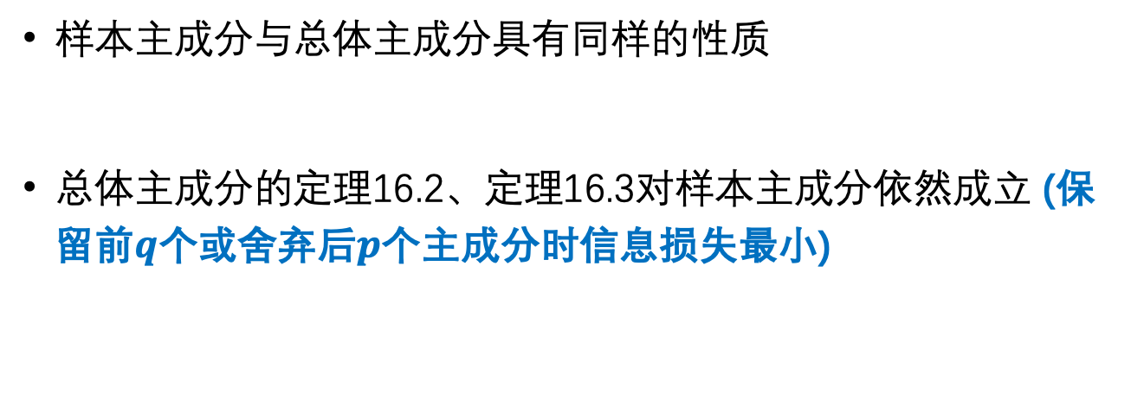
样本主成分的定义和性质
样本主成分与总体主成分具有同样的性质
总体主成分的定理16.2、定理16.3对样本主成分依然成立 (保留前$q$个或舍弃后$p$个主成分时信息损失最小)

Slide 48
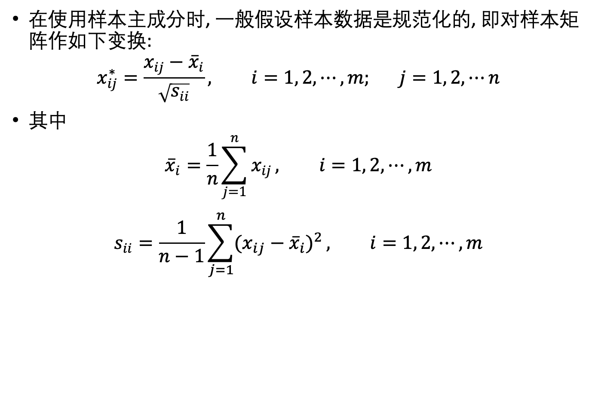
样本主成分的定义和性质
在使用样本主成分时, 一般假设样本数据是规范化的, 即对样本矩阵作如下变换:
$$x_{ij}^{∗}=\frac{x_{ij}−{\overline{x}}_{i}}{\sqrt{s_{ii}}}, i=1, 2,⋯,m; j=1, 2,⋯n$$
其中
$${\overline{x}}_{i}=\frac{1}{n}\sum_{j=1}^{n}{x_{ij}}, i=1, 2,⋯,m$$
$$s_{ii}=\frac{1}{n−1}\sum_{j=1}^{n}{{(x_{ij}−{\overline{x}}_{i})}^{2}}, i=1, 2,⋯,m$$

Slide 49
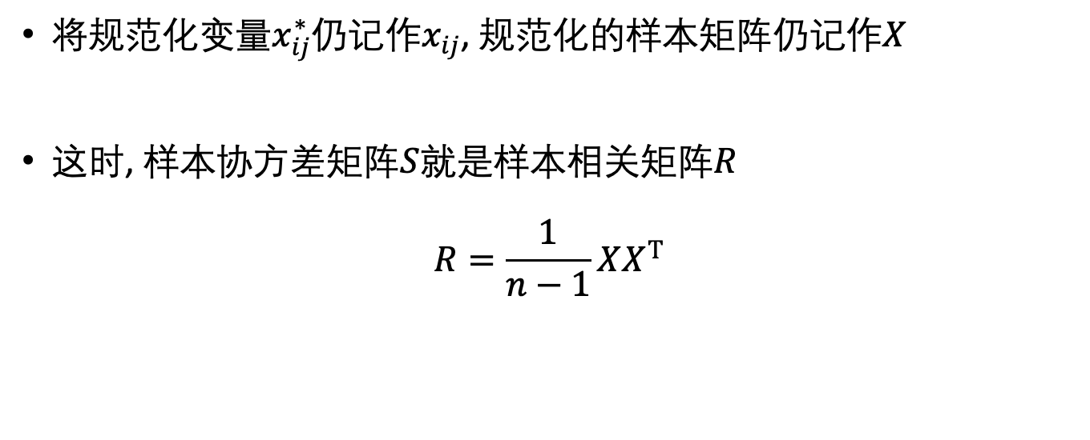
样本主成分的定义和性质
将规范化变量$x_{ij}^{∗}$仍记作$x_{ij}$, 规范化的样本矩阵仍记作$X$
这时, 样本协方差矩阵$S$就是样本相关矩阵$R$
$$R=\frac{1}{n−1}XX^{T}$$

Slide 50
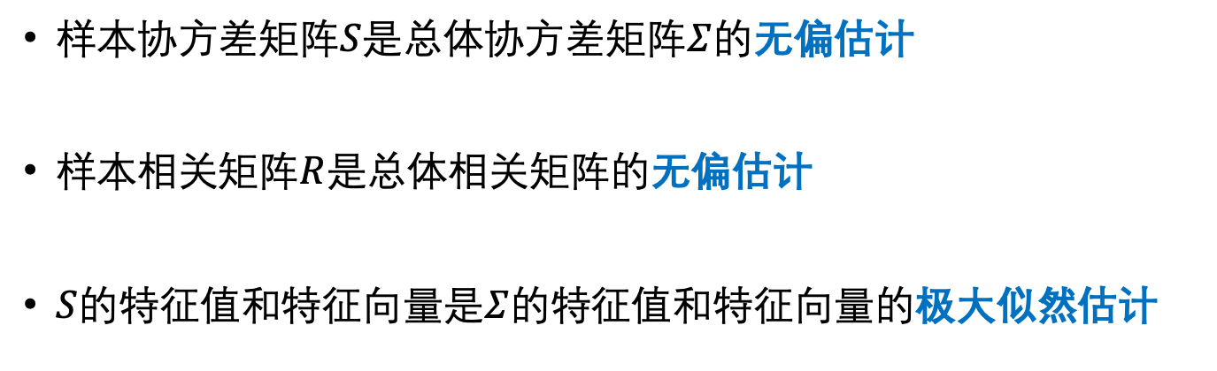
样本主成分的定义和性质
样本协方差矩阵$S$是总体协方差矩阵$Σ$的无偏估计
样本相关矩阵$R$是总体相关矩阵的无偏估计
$S$的特征值和特征向量是$Σ$的特征值和特征向量的极大似然估计

Slide 51
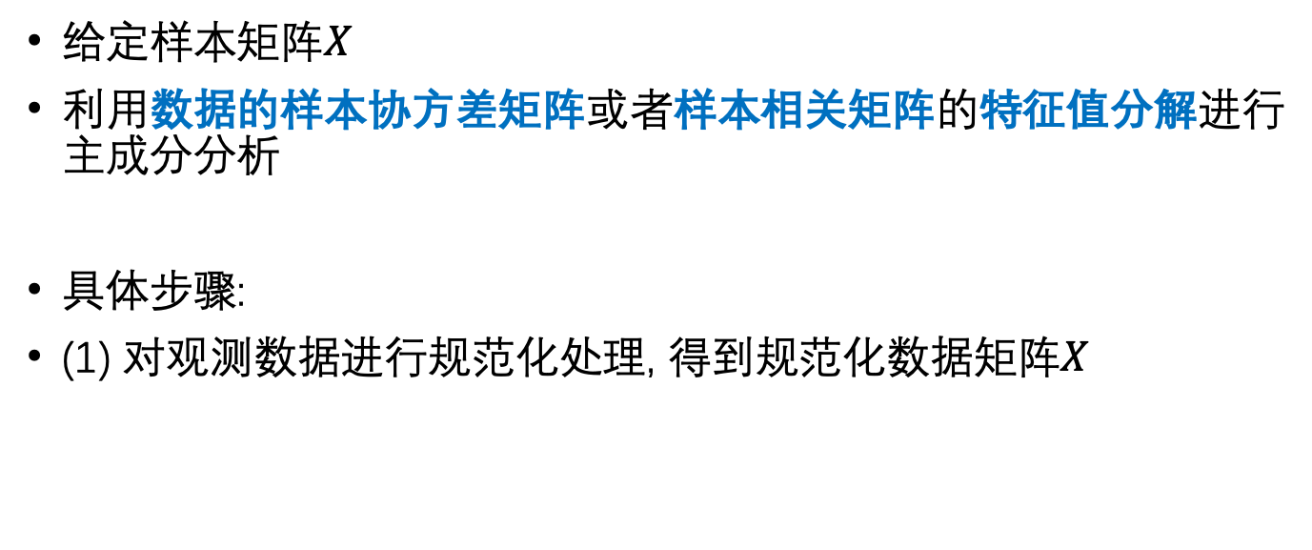
相关矩阵的特征值分解算法
给定样本矩阵$X$
利用数据的样本协方差矩阵或者样本相关矩阵的特征值分解进行主成分分析
具体步骤:
(1) 对观测数据进行规范化处理, 得到规范化数据矩阵$X$

Slide 52
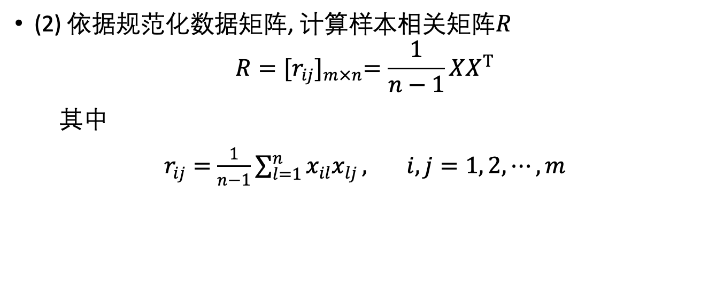
相关矩阵的特征值分解算法
(2) 依据规范化数据矩阵, 计算样本相关矩阵$R$
$$R={[r_{ij}]}_{m×n}=\frac{1}{n−1}XX^{T}$$
其中
$r_{ij}=$ $\frac{1}{n−1}\sum_{l=1}^{n}{x_{il}x_{lj}}, i,j=1, 2,⋯,m$

Slide 53
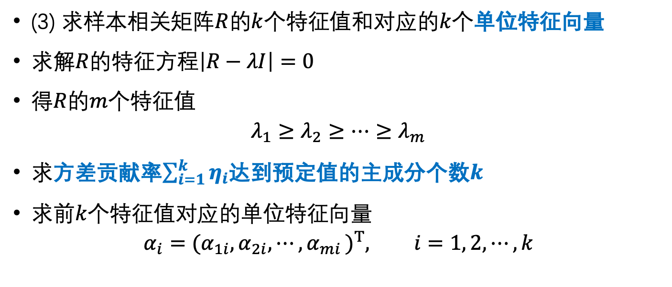
相关矩阵的特征值分解算法
(3) 求样本相关矩阵$R$的$k$个特征值和对应的$k$个单位特征向量
求解$R$的特征方程$\left|R−λI\right|=0$
得$R$的$m$个特征值
$$λ_{1}≥λ_{2}≥⋯≥λ_{m}$$
求方差贡献率$\sum_{i=1}^{k}{η_{i}}$达到预定值的主成分个数$k$
求前$k$个特征值对应的单位特征向量
$$α_{i}={(α_{1i},α_{2i}{,⋯,α}_{mi})}^{T}, i=1, 2,⋯,k$$

Slide 54

相关矩阵的特征值分解算法
(4) 求$k$个样本主成分
以$k$个单位特征向量为系数进行线性变换, 求出$k$个样本主成分
$y_{i}=α_{i}^{T}x, i=1, 2,⋯,k$
(5) 计算$k$个主成分 $yj$与原变量 $xi$的相关系数 (因子负荷量)
$ρ\left(x_{i},y_{j}\right)=\sqrt{λ_{j}}$ $α_{ij}$
以及$k$个主成分对原变量$xi$的贡献率
$$vi=\sum_{j=1}^{k}{λ_{j}α_{ij}^{2}}$$

Slide 55

相关矩阵的特征值分解算法
(6) 计算$n$个样本的$k$个主成分值 $y_{i}=α_{i}^{T}x,i=1,2,⋯,k$
将规范化样本数据代入$k$个主成分式, 得到$n$个样本的主成分值
第$j$个样本$x_{j}={(x_{1j},x_{2j},⋯,x_{mj})}^{T}$的第$i$主成分值是
$$y_{ij}=\left(α_{1i},α_{2i},⋯,α_{mi}\right){\left(x_{1j},x_{2j},⋯,x_{mj}\right)}^{T}=\sum_{l=1}^{m}{α_{li}x_{lj}}$$
$i=1, 2,⋯,m$ $j=1, 2,⋯,n$

Slide 56



相关矩阵的特征值分解算法: 例
假设有$n$个学生参加四门课程的考试, 将学生们的考试成绩看作随机 变量的取值, 对考试成绩数据进行标准化处理, 得到样本相关矩阵$R$
对数据进行主成分分析

Slide 57

相关矩阵的特征值分解算法: 例
设变量$x_{1},x_{2},x_{3},x_{4}$分别表示语文、外语、数学、物理的成绩
对样本相关矩阵进行特征值分解, 得到相关矩阵的特征值, 并按大小排序:
$λ_{1}=2.17,$ $λ_{2}=0.87, λ_{3}=0.57,$ $λ_{4}=0.39$
假设要求主成分的累计方差贡献率大于75%, 那么只需取前两个主成分即可, 即$k=2$, 因为
$$\frac{λ_{1}+λ_{2}}{\sum_{i=1}^{4}{λ_{i}}}=0.76$$

Slide 58



相关矩阵的特征值分解算法: 例
求出对应于特征值$λ_{1}, λ_{2}$的单位特征向量 (行向量)
由$y_{i}=α_{i}^{T}x, i=1, 2,⋯,k$可得第一主成分$y1$、第二主成分$y2$
$y_{1}=0.460x_{1}+$ $0.476x_{2}+0. 523x_{3}+0. 537x_{4}$
$y_{2}=0.574x_{1}+$ $0.486x_{2}−0. 476x_{3}−0. 456x_{4}$

Slide 59



相关矩阵的特征值分解算法: 例
接下来由特征值和单位特征向量求出第一、第二主成分的因子负荷量, 以及第一、 第二主成分对变量 $xi$的贡献率
$ρ\left(x_{1},y_{1}\right)=\sqrt{λ_{1}}$ $α_{11}=\sqrt{2.17}×0.460=0.678$
$ρ\left(x_{1},y_{2}\right)=\sqrt{λ_{2}}$ $α_{12}=\sqrt{0.87}×0.574=0.536$
……
$$v_{1}={0.678}^{2}+{0.536}^{2}=0.747$$

Slide 60

相关矩阵的特征值分解算法: 例
第一主成分 $y1$对应的因子负荷量$ρ\left(y_{1},x_{i}\right),i=1, 2, 3, 4$均为正数，表明各门课程成绩提高都可使 $y1$提高
第一主成分$y1$反映了学生的整体成绩
因子负荷量的数值相近, 且$ρ\left(y_{1},x_{4}\right)$的数值最大, 表明物理成绩在整体成绩中占最重要位置

Slide 61

相关矩阵的特征值分解算法: 例
第二主成分 $y2$对应的因子负荷量$ρ\left(y_{2},x_{i}\right), i=1, 2, 3, 4$有正有负
正的是语文和外语, 负的是数学和物理
表明文科成绩提高都可使 $y2$提高, 理科成绩提高都可使 $y2$ 降低
第二主成分 $y2$反映了学生的文科成绩与理科成绩的关系

Slide 62


相关矩阵的特征值分解算法: 例
将原变量 $x1, x2, x3, x4$ (语文、外语、数学、物理) 和主成分 $y1, y2$（整体成绩、文科对理科成绩的因子负荷量在平面坐标系中表示
4个原变量聚成了两类
因子负荷量相近的语文、外语为一类
数学、物理为一类
前者反映文科课程成绩
后者反映理科课程成绩

Slide 63

数据矩阵的奇异值分解算法
给定样本矩阵$X$, 假设有$k$个主成分, 利用数据矩阵奇异值分解进行主成分分析
对于 $m×n$实矩阵$A$, 假设其秩为$r, 0<k<r$, 可以将矩阵$A$进行截断奇异值分解
$$A≈U_{k}Σ_{k}V_{k}^{T}$$

Slide 64

数据矩阵的奇异值分解算法
寻找一个$n×m$矩阵$X’$, 使得$X′TX′$等于$X$的样本协方差矩阵$SX$
$S_{X}=$ $\frac{1}{n−1}XX^{T}=X^{′T}X^{′}$
令
$$X^{′}=\frac{1}{\sqrt{n−1}}X^{T}$$
$$X^{′T}X^{′}={\left(\frac{1}{\sqrt{n−1}}X^{T}\right)}^{T}(\frac{1}{\sqrt{n−1}}X^{T})$$
$$=\frac{1}{n−1}XX^{T}$$

Slide 65

数据矩阵的奇异值分解算法
主成分分析过程求协方差矩阵$SX$的特征值和对应的单位特征向量, 转化为求矩阵 $X′TX′$ 的特征值和对应的单位特征向量
假设$X′$的截断奇异值分解为$X^{′}=UΣV^{T}$, 那么$V$的列向量就是$S_{X}=$ $X^{′T}X^{′}$的单位特征向量
$V$的列向量就是$X$的主成分方向

Slide 66

数据矩阵的奇异值分解算法
算法16.1 (主成分分析算法)
输入: $m×n$ 样本矩阵$X$, 其每一行元素的均值为零
输出: $k×n$ 样本主成分
(1) 构造新的$n×m矩阵$
$$X^{′}=\frac{1}{\sqrt{n−1}}X^{T}$$
$X^{′}$每一列的均值为零
(2) 对矩阵$X^{′}$进行截断奇异值分解, 得到
$${X_{k}}^{′}=U_{k}Σ_{k}V_{k}^{T}$$
(3) 求$k×n$样本主成分矩阵
$$Y_{k}=V_{k}^{T}X$$

Slide 67
提纲
总体主成分分析
样本主成分分析
*主坐标分析与核主成分分析

Slide 68

主坐标分析 (Principal Coordinate Analysis)
采用和之前相同的定义,
$$Y_{k}=V_{k}^{T}X=\sqrt{n−1}V_{k}^{T}{X′}^{T}=\sqrt{n−1}V_{k}^{T}{\left({U_{k}Σ}_{k}V_{k}^{T}\right)}^{T}=\sqrt{n−1}{\left({U_{k}Σ}_{k}\right)}^{T}$$
即对$X^{′}$奇异值分解后的${U_{k}Σ}_{k}$的行正比于$X$的各主成分
如果令 $T_{n×n}=\frac{1}{n−1}X^{T}X=X′X^{′T}$
则 $T=UΣV^{T}{\left(UΣV^{T}\right)}^{T}=U{{ΣΣ}^{T}U}^{T}$
等式两边同时右乘$UΣ$:
$$TUΣ=U{{ΣΣ}^{T}U}^{T}UΣ=U{ΣΣ}^{T}Σ$$
其中$Σ^{T}Σ$是包含$T$的特征值的矩阵$diag(λ_{1},λ_{2},…,λ_{n};0)$;
记$UΣ=$ $\left[y_{1}, y_{2},…,y_{n};0\right]:$
$$\left[Ty_{1},Ty_{2},…,Ty_{n};0\right]=\left[{λ_{1}y}_{1}, {λ_{2}y}_{2},…,{λ_{n}y}_{n};0\right]$$
即$UΣ$的列是$T$的特征向量.

Slide 69





核主成分分析 (Kernel PCA)
$$max αTXX^{T}α$$
$s.t. αTα=1$
$$max αT(X^{T}X)(X^{T}X)α$$
$s.t. αTX^{T}Xα=1$
KPCA:
$$max α_{i}^{T}K^{2}α_{i}$$
$s.t. α_{i}^{T}Kα_{i}=1$
$$K\left(xi,xj\right)=\left\langle Φ\left(xi\right),Φ\left(xj\right)\right\rangle$$

Slide 70

核主成分分析 (Kernel PCA)

Slide 71
作业
《统计学习方法》16.1, 16.3

